Slide 1
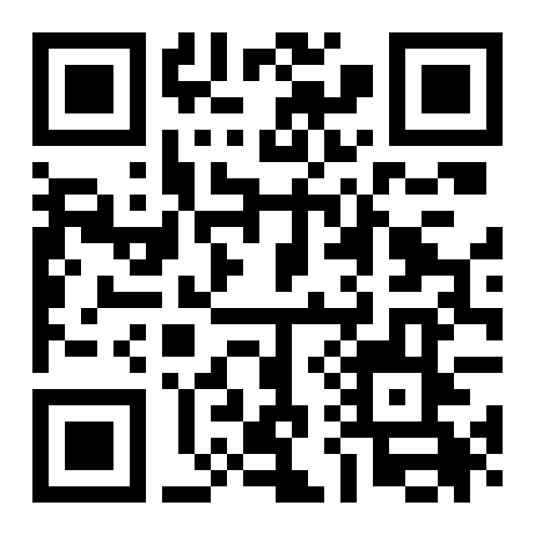
家庭記帳 FamBudget
掃描開啟網站
fambudget-web.onrender.com
產品介紹：說一段話就記好帳，個人、活動、家庭一起看得懂
冠文・宇傑・明樺・囷洧 ｜ 2026 年 10 月 ｜ LLM 應用期末專題
Notes:
大家好，我們是家庭記帳 FamBudget。接下來用一個空帳號，把整個產品從註冊到看建議完整走一輪，每一頁都會講到畫面上的細節。

Slide 2



為什麼做這個產品
記帳太麻煩
錢分散在不同地方
看了數字不知道怎麼辦
早餐、午餐、加油……一筆一筆選日期、分類、填金額，三天就放棄。
自己的生活費、一趟旅行、家裡給孩子的零用錢，混在一起算不清楚。
知道花了多少，卻不知道算不算多、下個月該怎麼調。
我們的做法
我們的做法
我們的做法
說一段話，AI 拆成好幾筆、欄位都填好，你只要看過按確認
個人、活動、家庭三種視角，各算各的，也能合起來看
AI 財務建議，每個數字都附算式、找得到出處
Notes:
我們想解決三件事：記帳太麻煩、錢分散在不同地方算不清楚、看了數字不知道怎麼辦。對應的做法是：說一段話由 AI 拆帳；個人、活動、家庭三種視角；以及每個數字都有出處的 AI 財務建議。

Slide 3
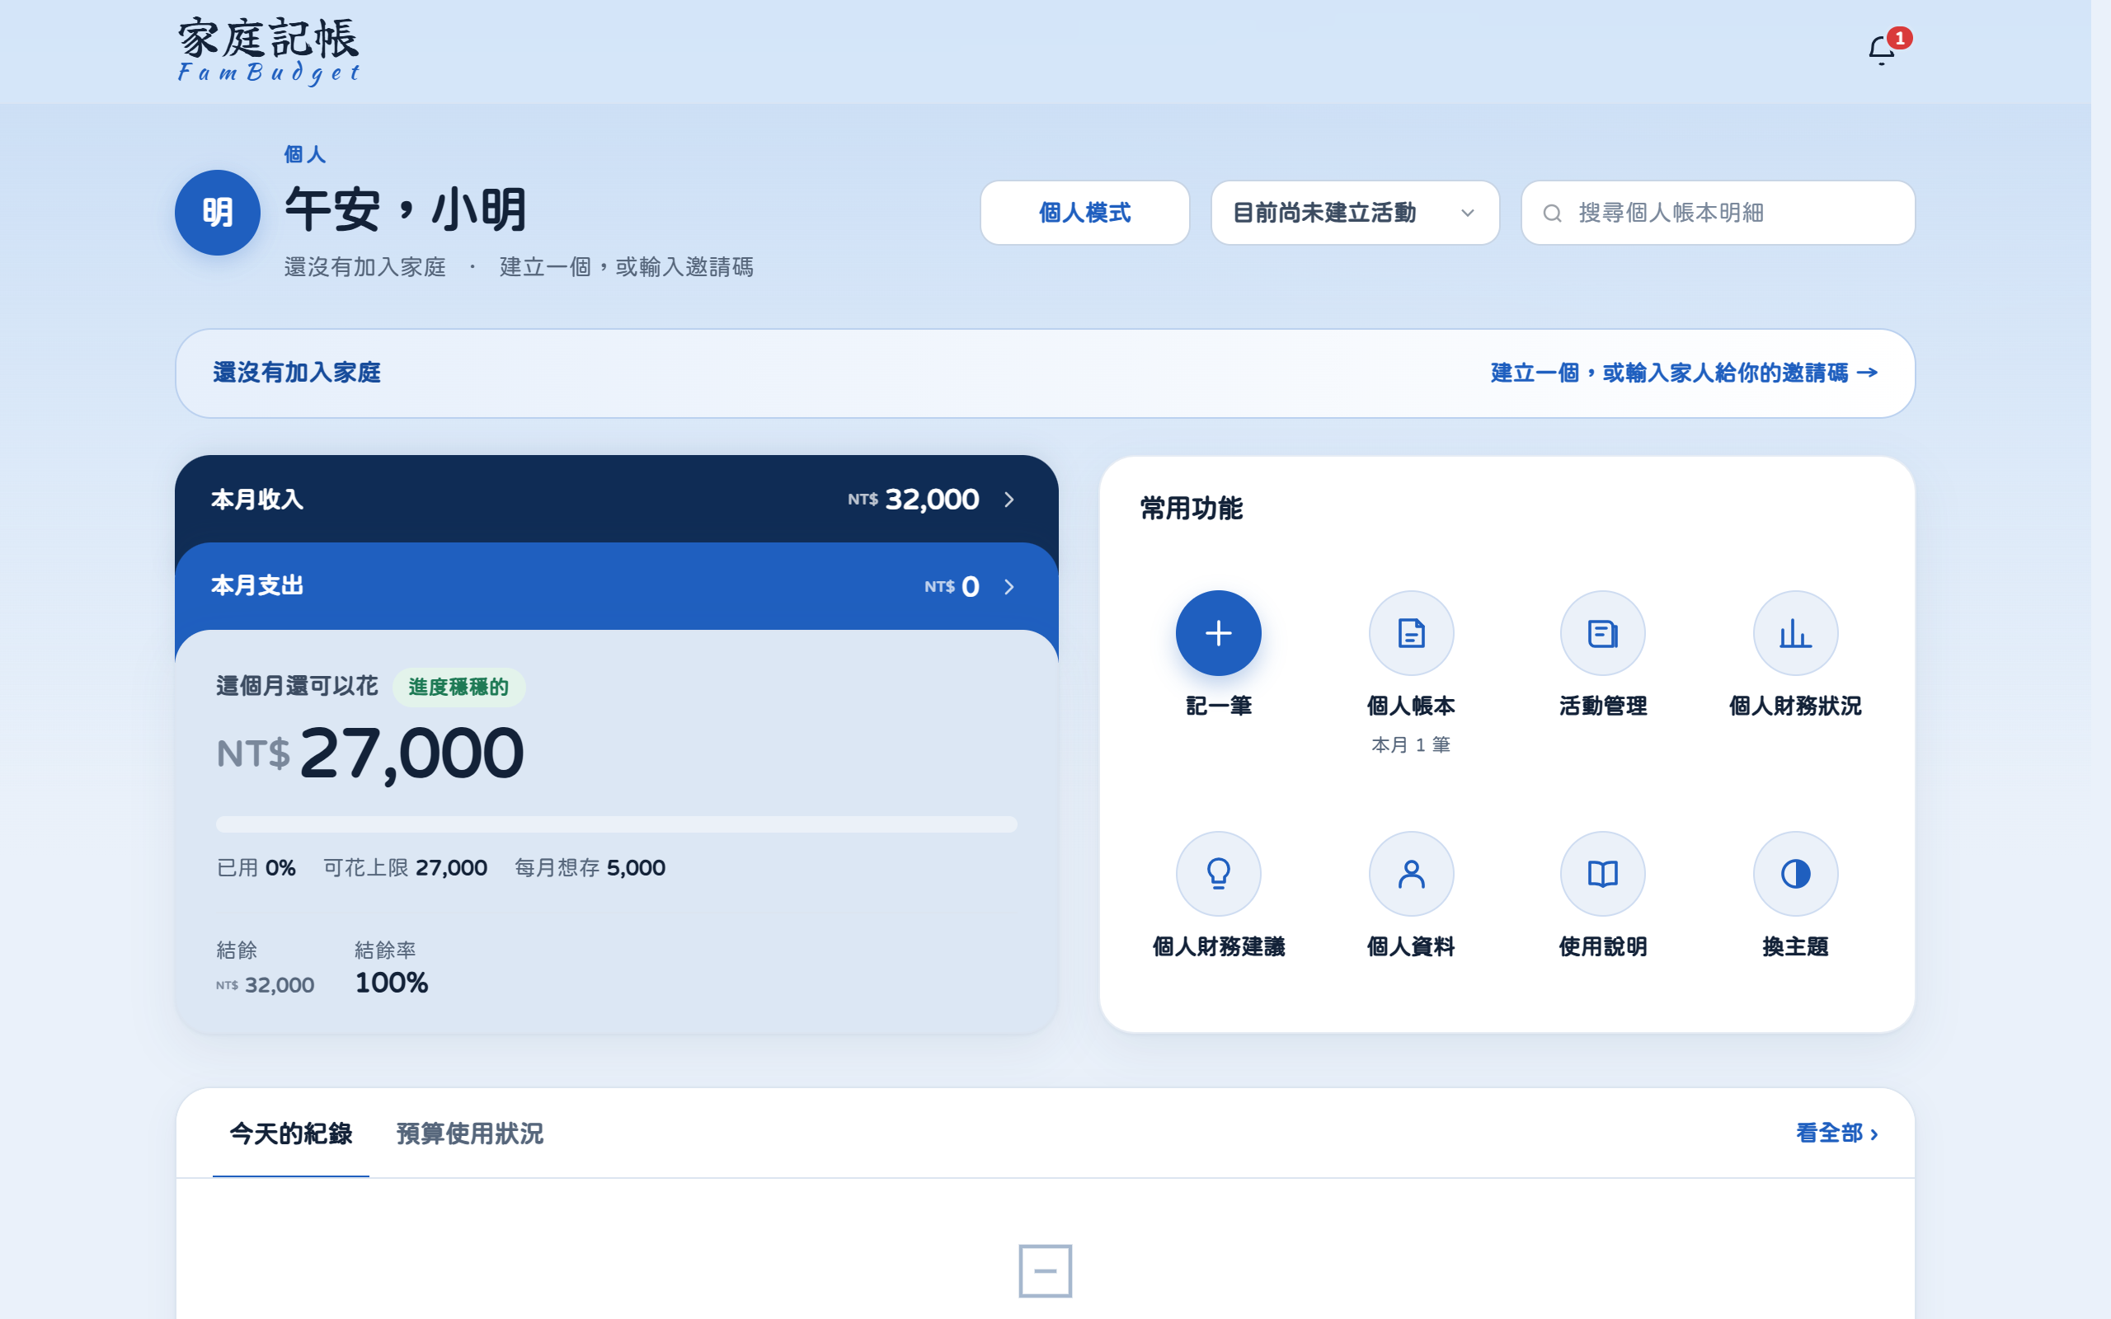
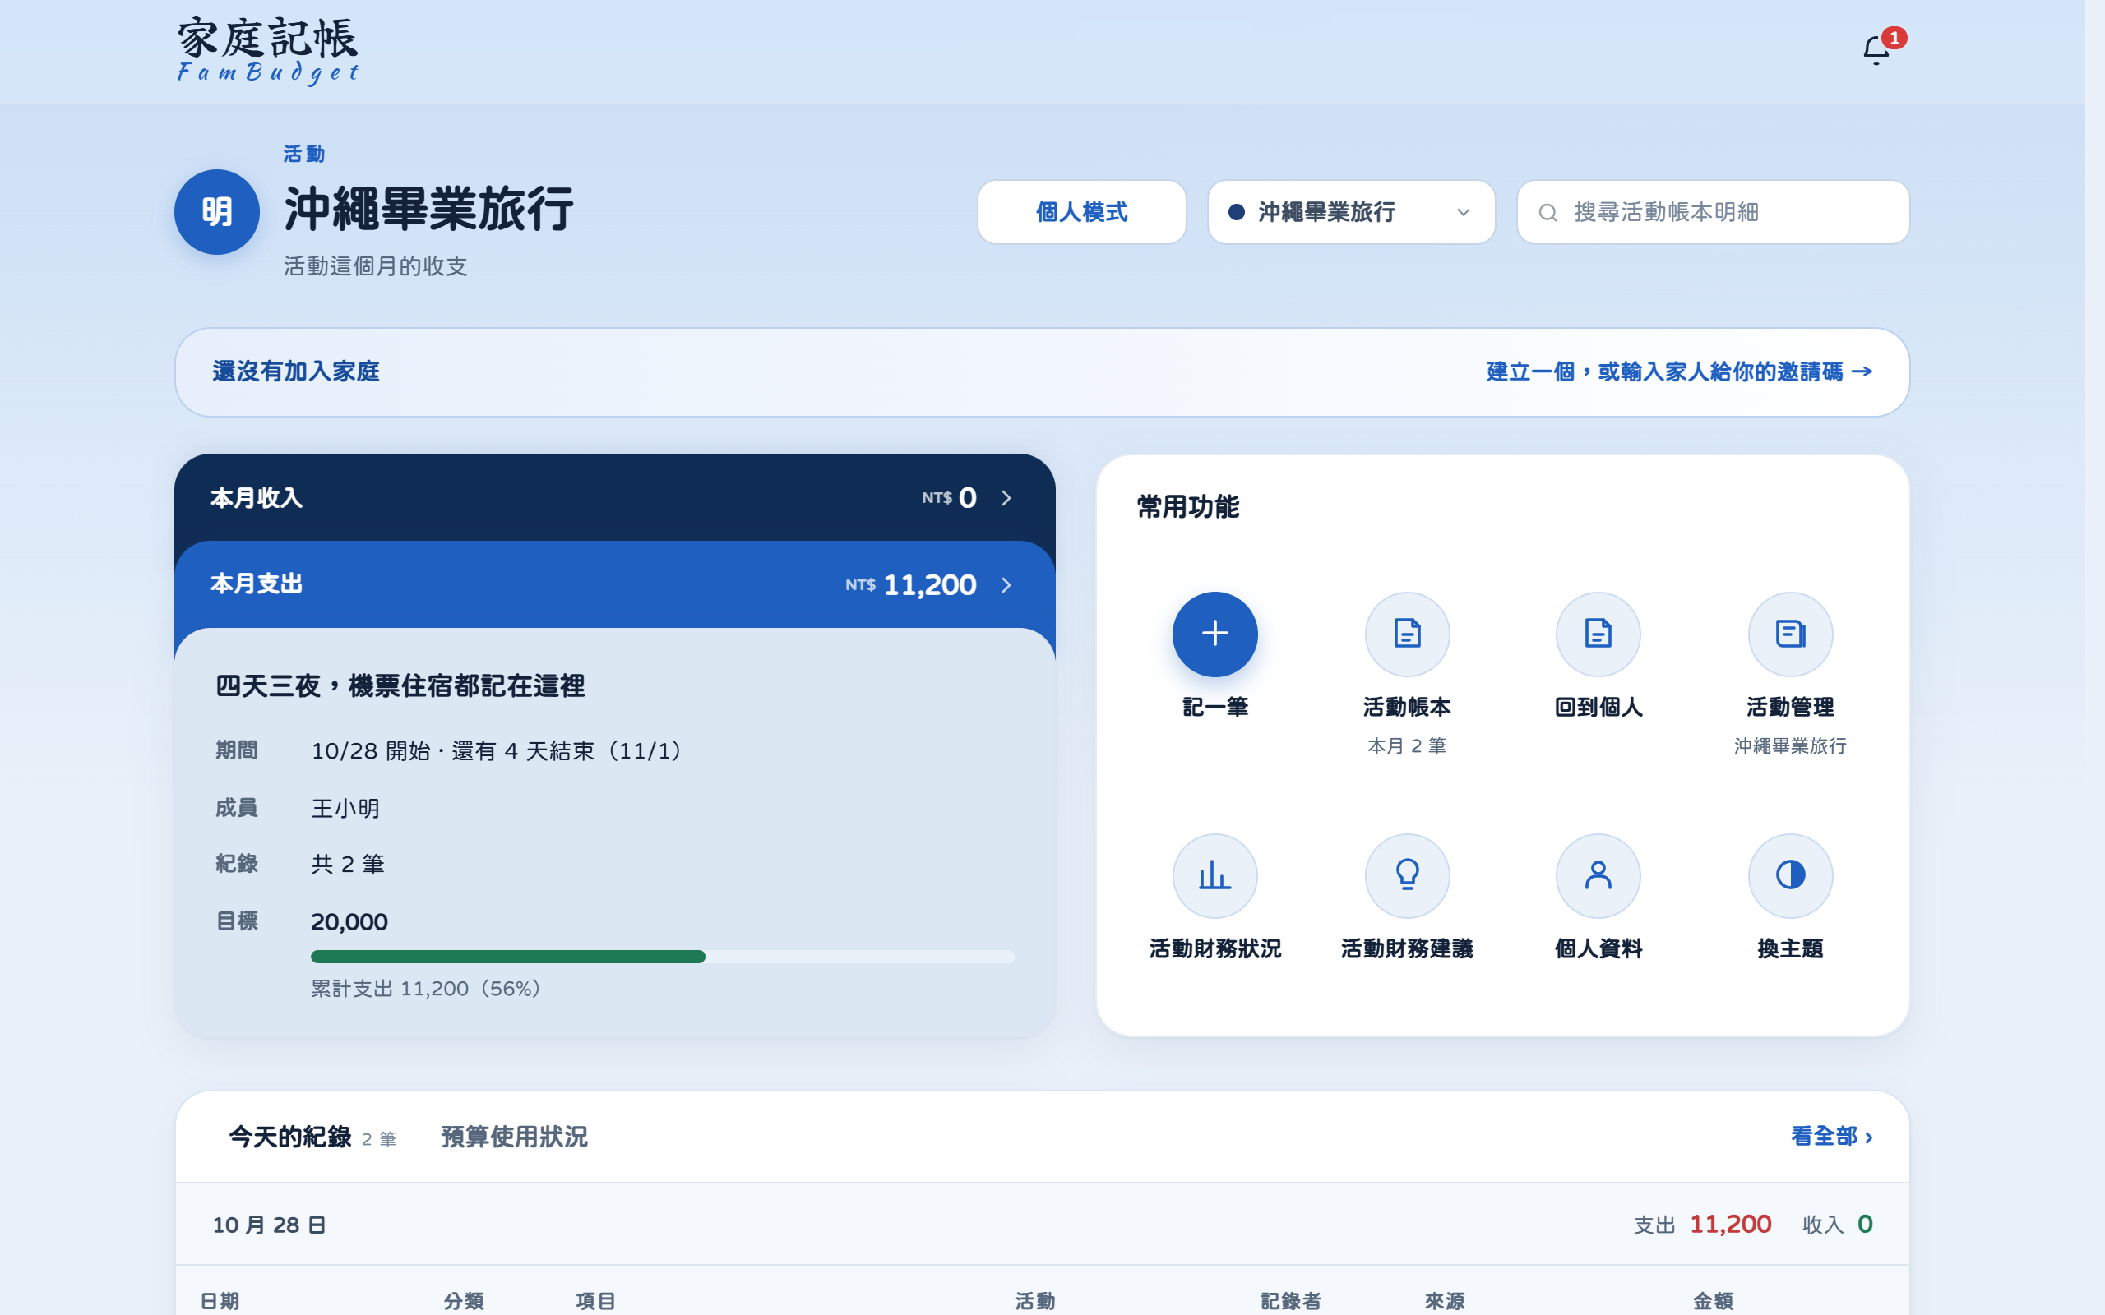
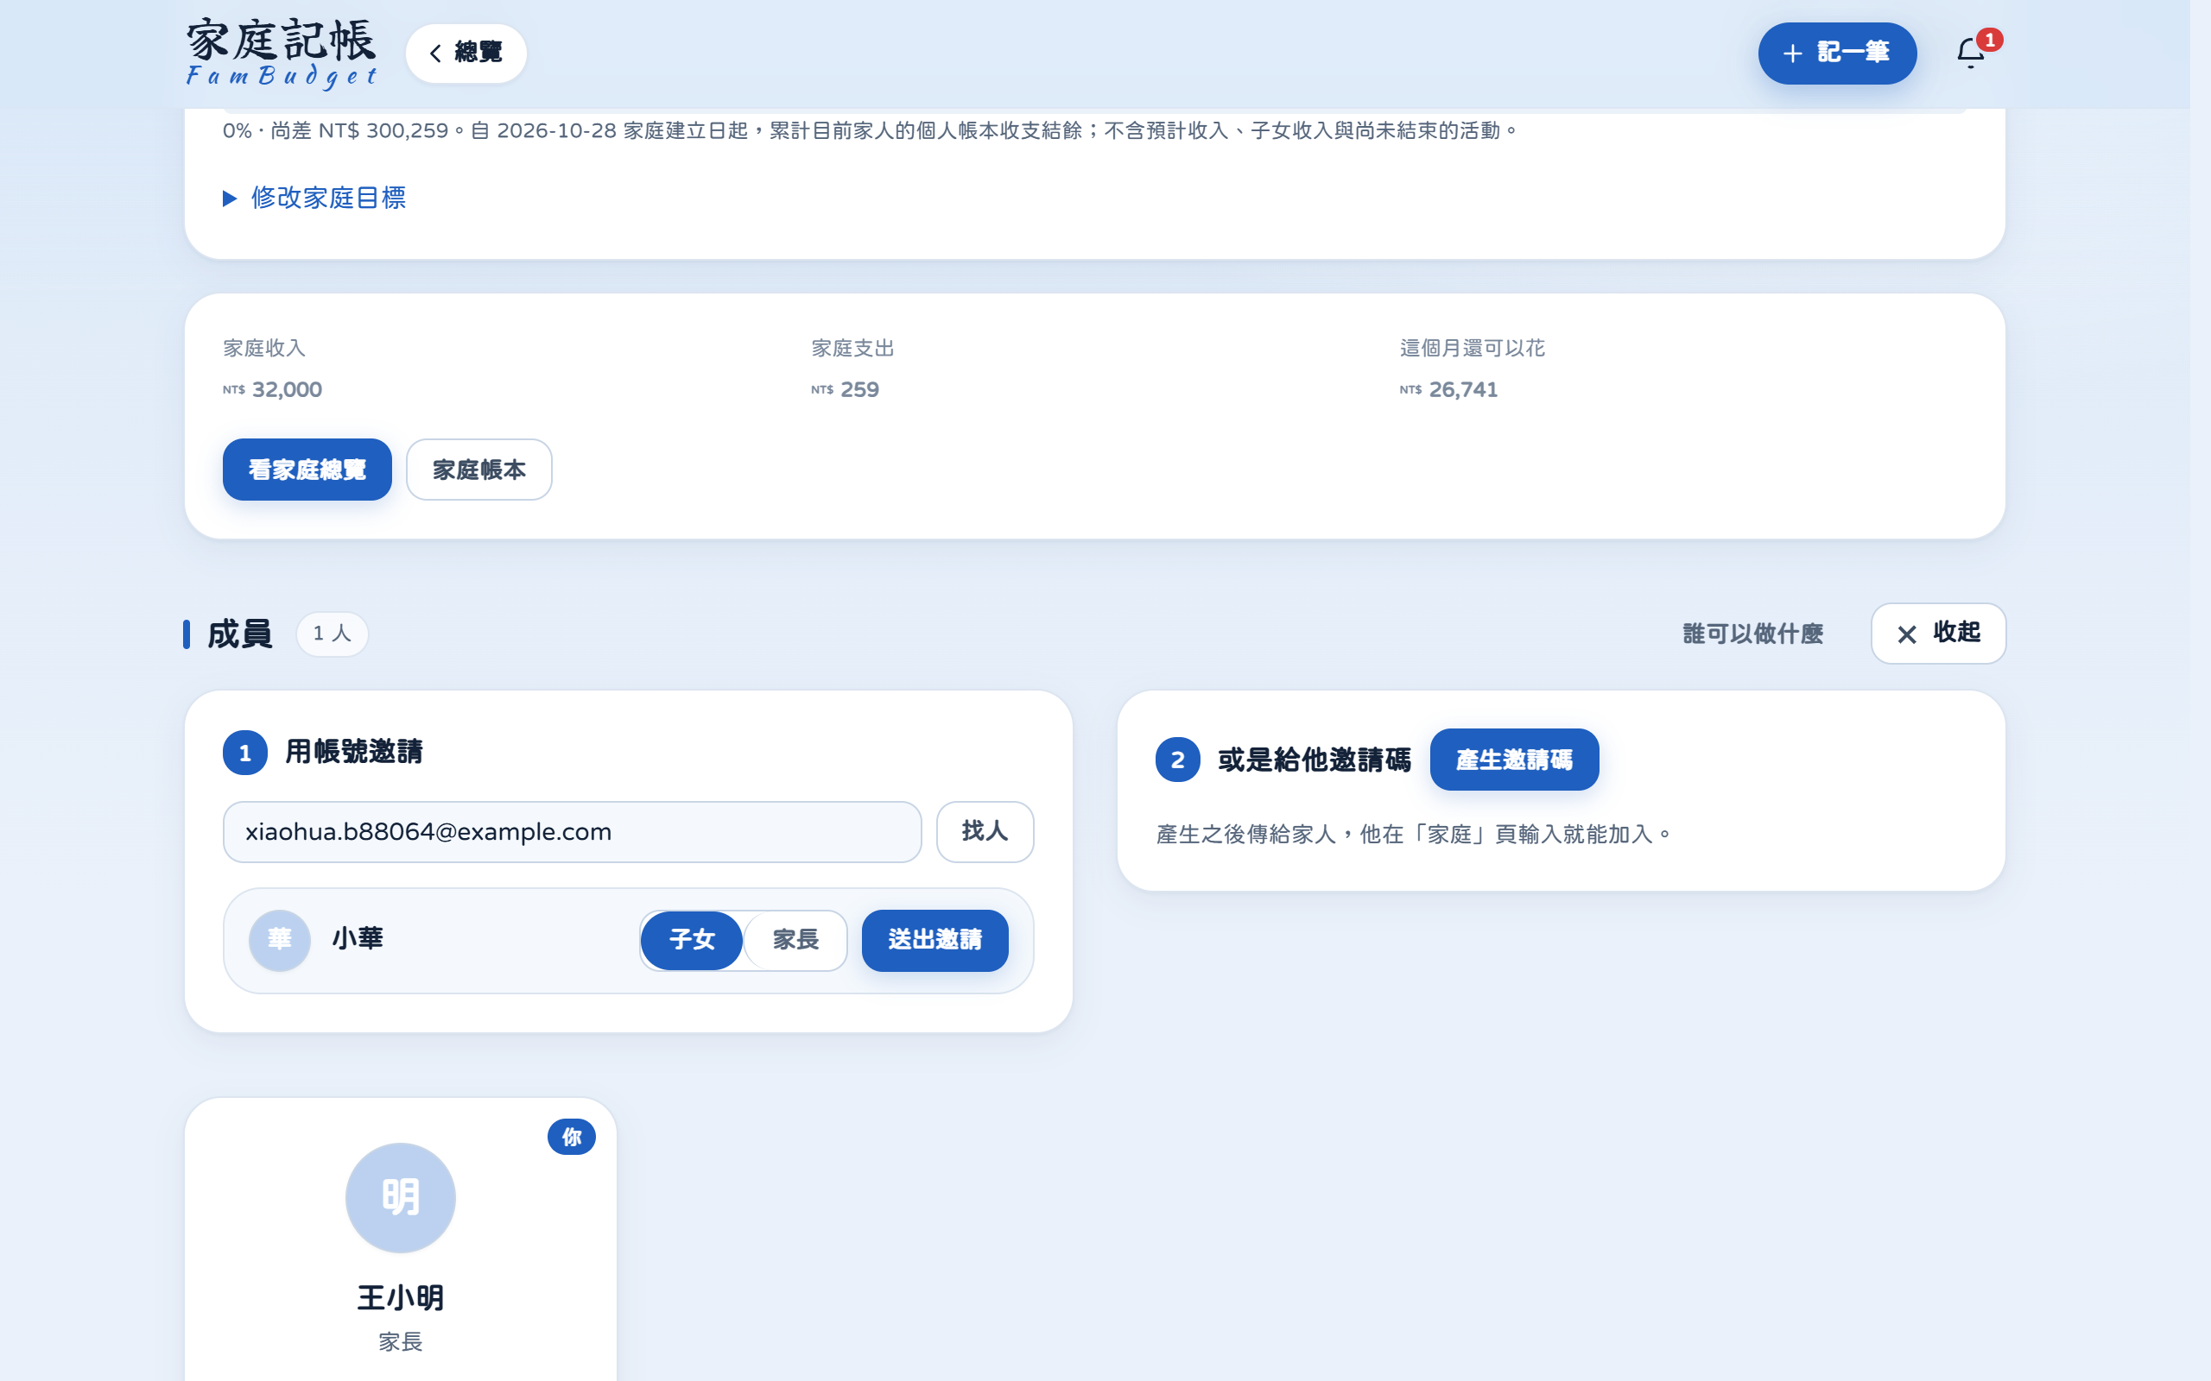
三種視角，同一套記帳
個人
活動
家庭
自己的總帳本：這個月還可以花多少、今天記了什麼
個人底下的小帳本：一趟旅行、一場聚餐，有自己的總覽和目標
全家合起來看：家庭的收支、長期目標、照看孩子與零用金
右上角一鍵切換「個人｜家庭」、選活動；底部分頁和常用功能跟著換名字：個人帳本、活動帳本、家庭帳本。
Notes:
這個產品有三種視角，用的是同一套記帳。個人是自己的總帳本；活動是個人底下的小帳本，例如一趟旅行；家庭是全家合起來看。右上角一鍵切換，頁面名稱也跟著換，看名字就知道現在算的是誰的錢。

Slide 4
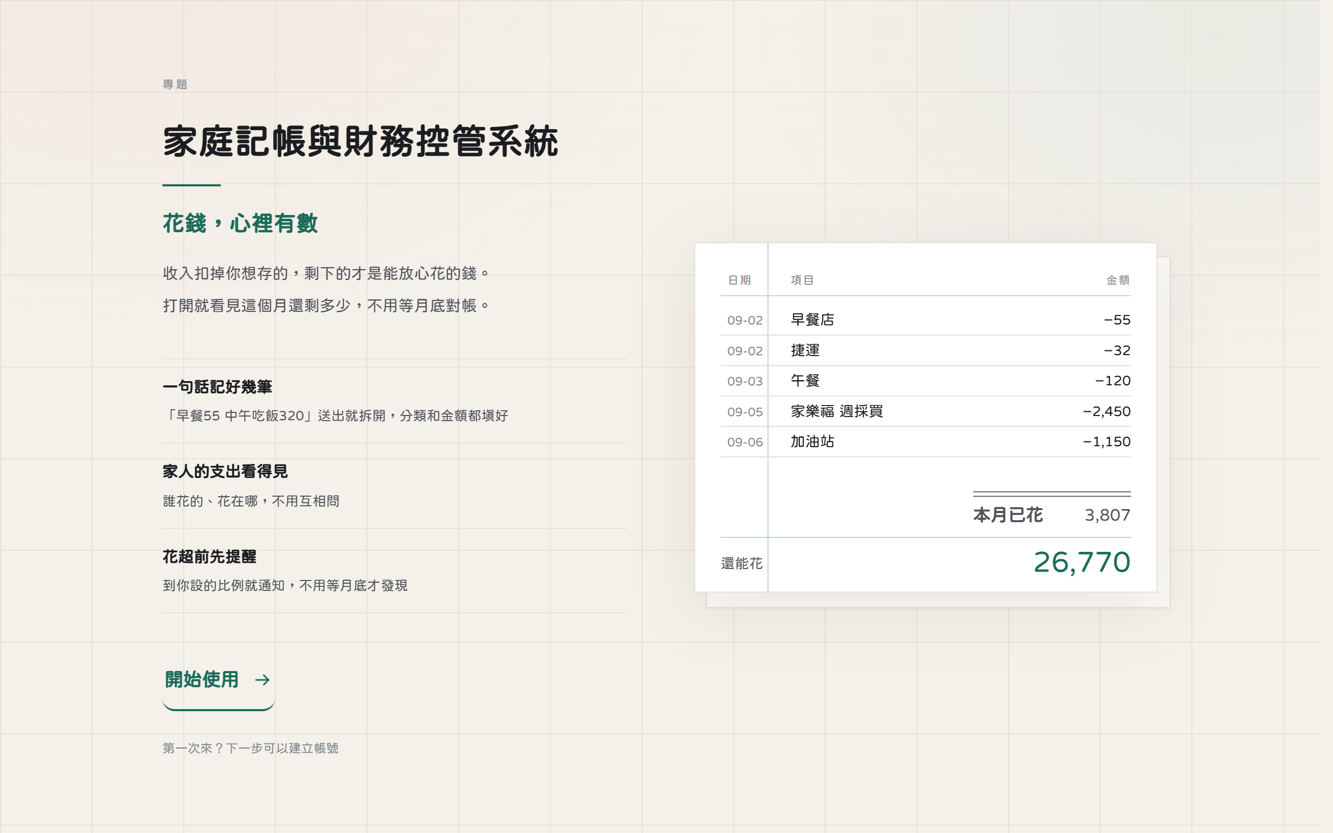





完整用一輪：六個步驟
1 開始使用
註冊、收驗證信、設定收入與存錢
2 記帳
說一句話，AI 幫你拆成好幾筆
3 活動
旅行、聚餐各記各的，也能先規劃
4 家庭
邀請家人、照看孩子，零用金自動記
5 回顧
錢花在哪；AI 財務建議，數字都有出處
6 手機
同一套功能，手機上一樣好用
Notes:
這是還沒登入時看到的首頁。接下來照這六個步驟走：開始使用、記帳、活動、家庭、回顧，最後看手機版。

Slide 5
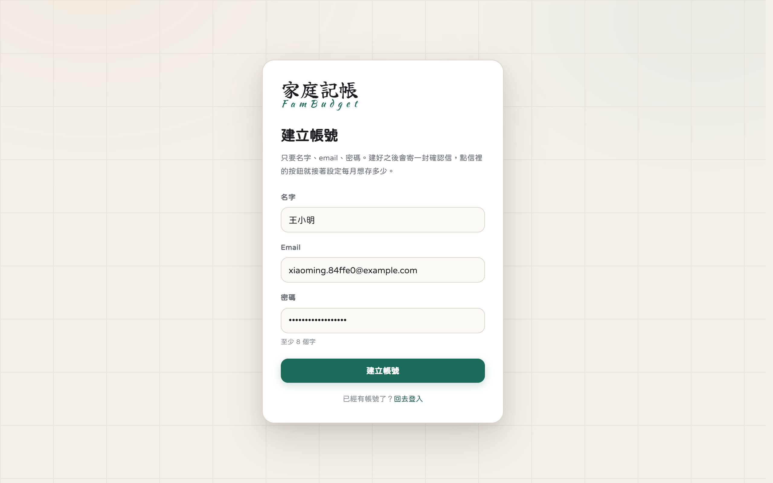
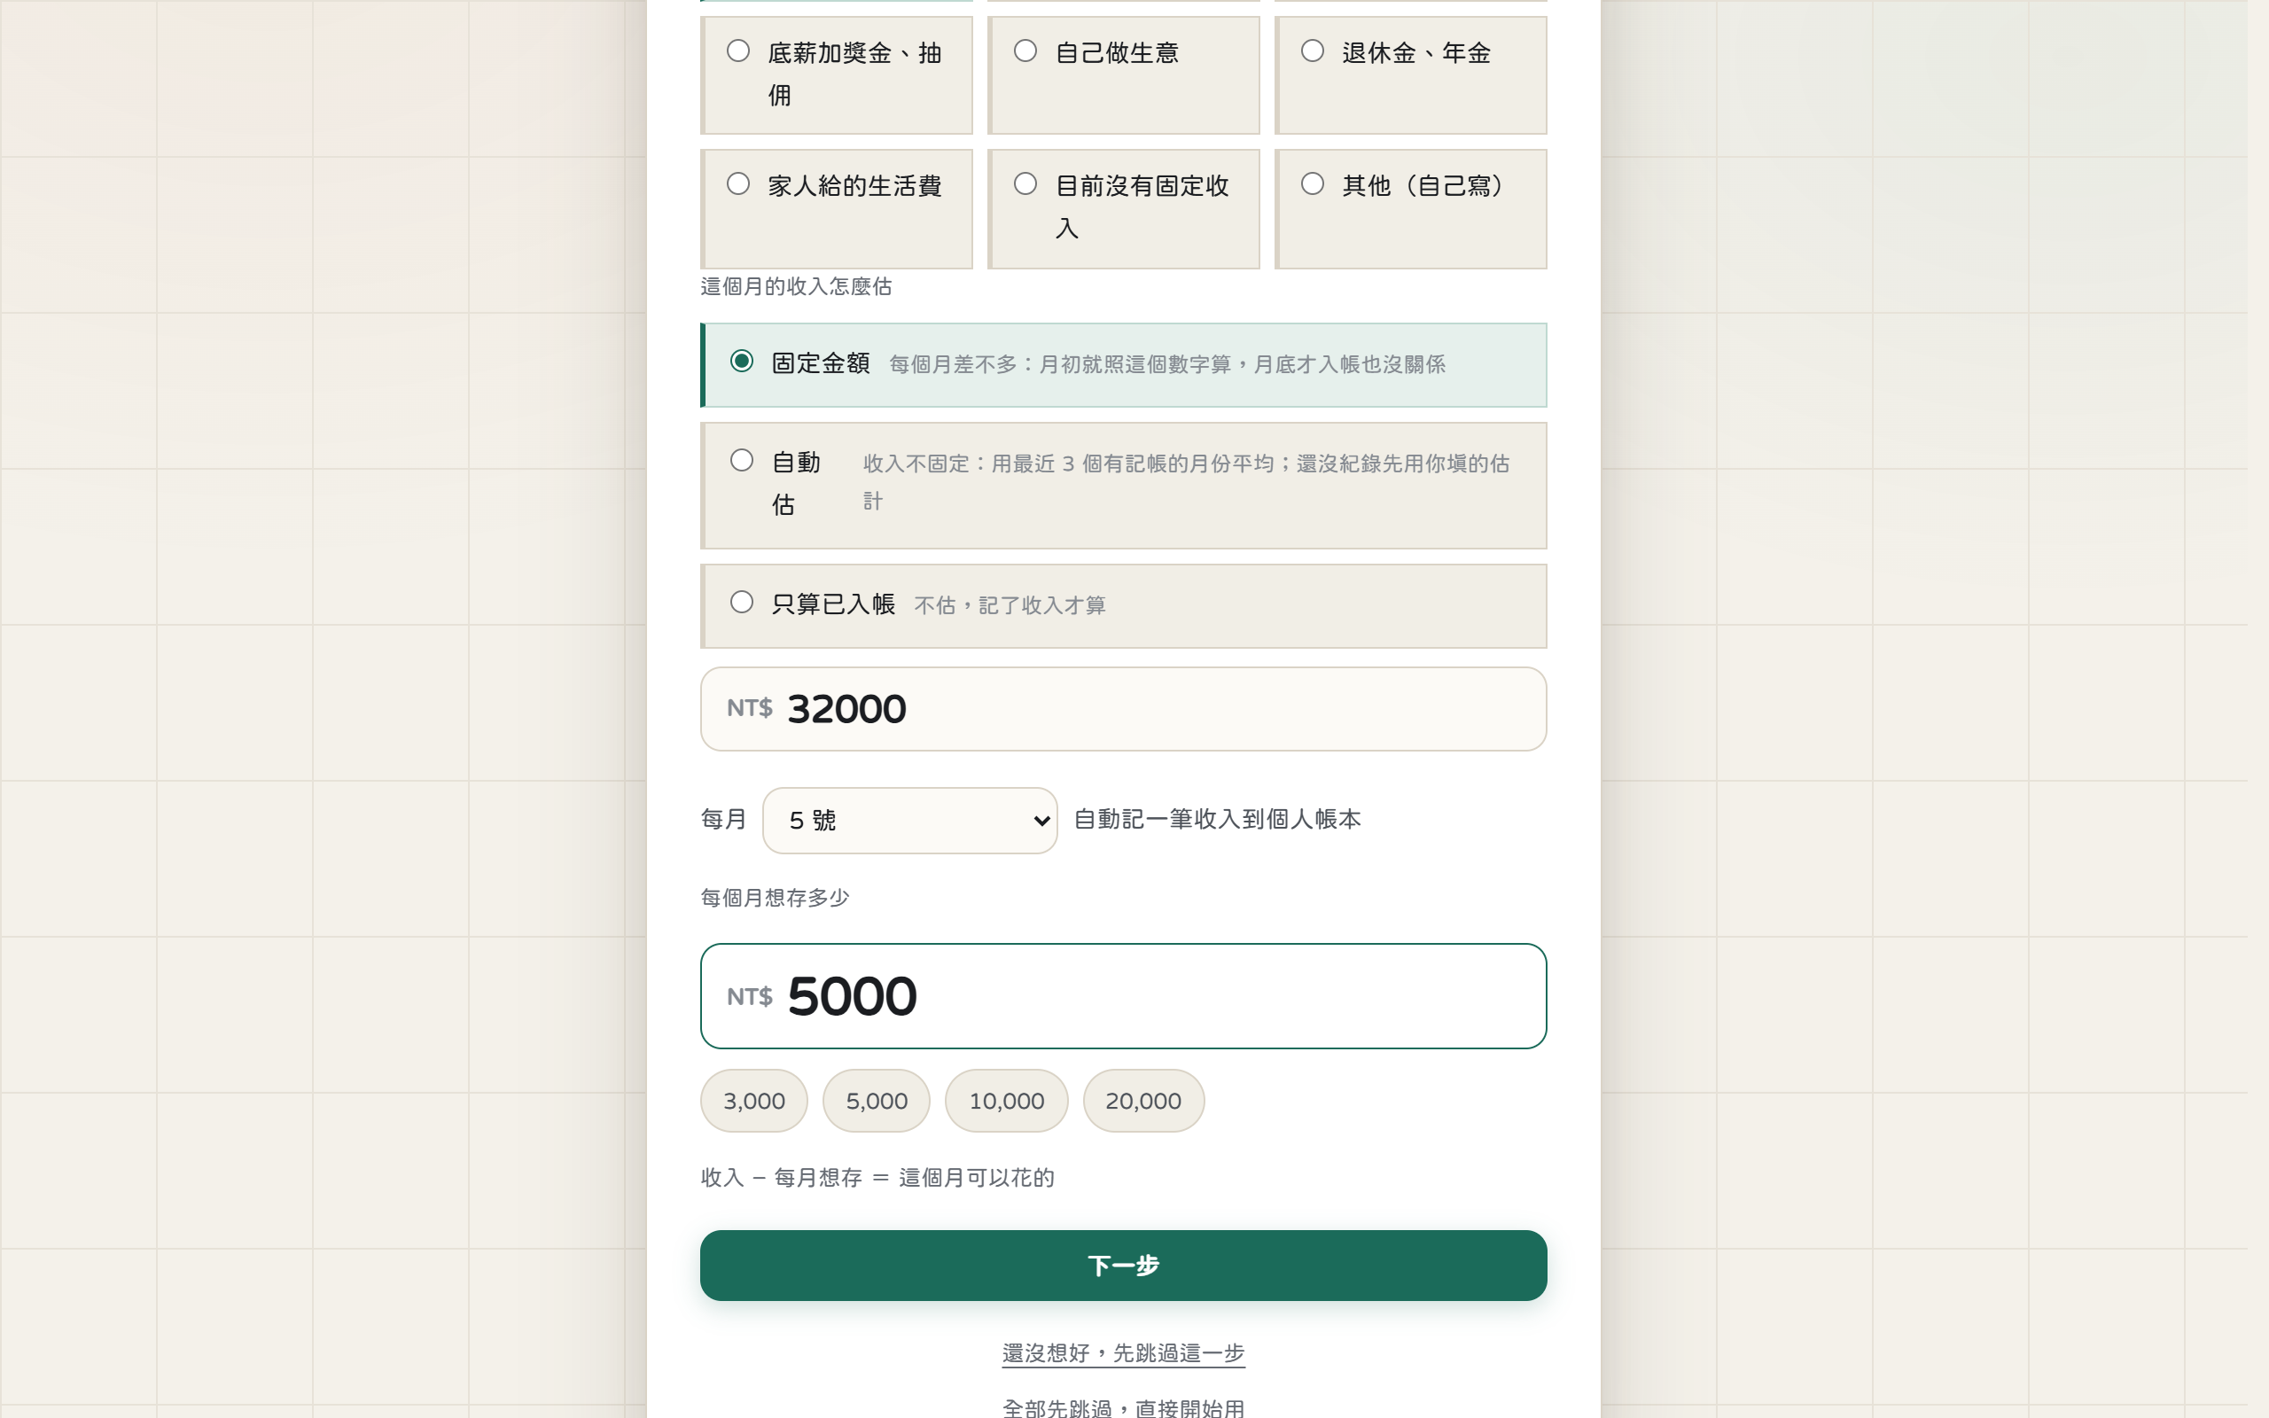
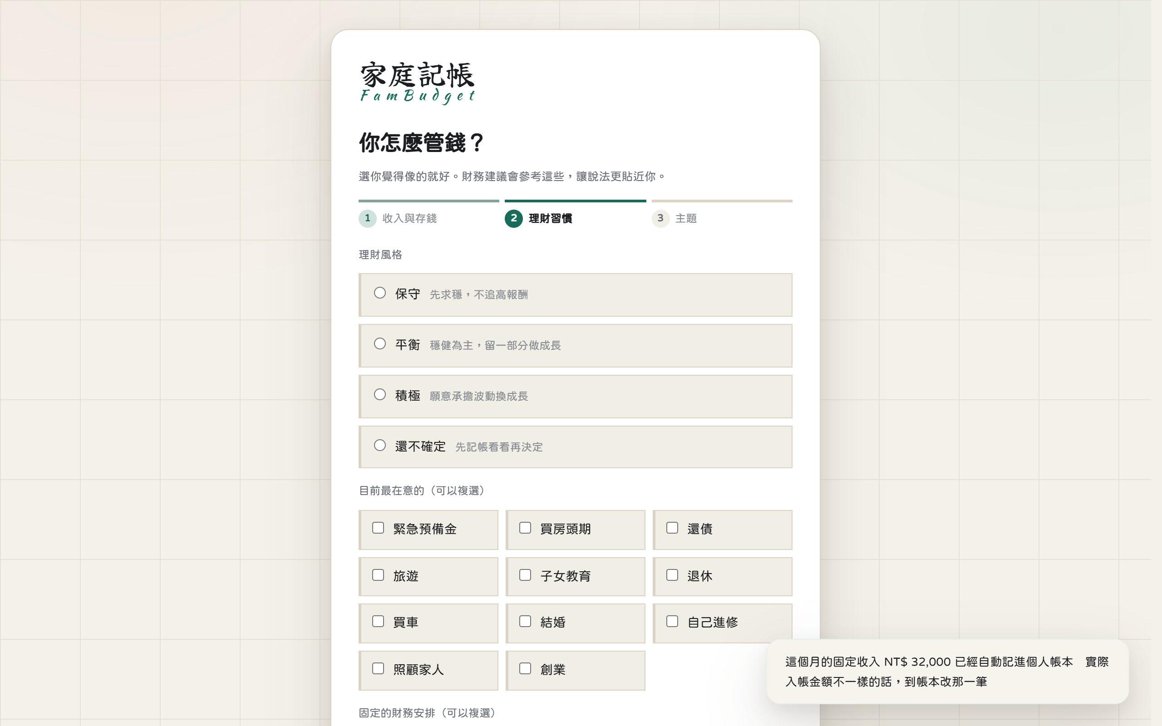
開始使用：註冊後三步設定
步驟 1／6・開始使用
註冊：名字、email、密碼（至少 8 個字）。寄驗證信，點了才開始用。
收入與存錢：收入怎麼來（月薪、打工、接案…）、怎麼估、每月想存多少。月薪設入帳日，到了自動記。
理財習慣：理財風格、最在意的事。只拿來讓 AI 建議更貼近你，每一步都能跳過。
Notes:
註冊只要名字、email、密碼，點了驗證信才開始。接著三步設定：收入與存錢、理財習慣、主題。收入的部分可以選收入怎麼來和怎麼估；月薪設了入帳日，到了那天會自動記一筆。每一步都可以跳過。

Slide 6
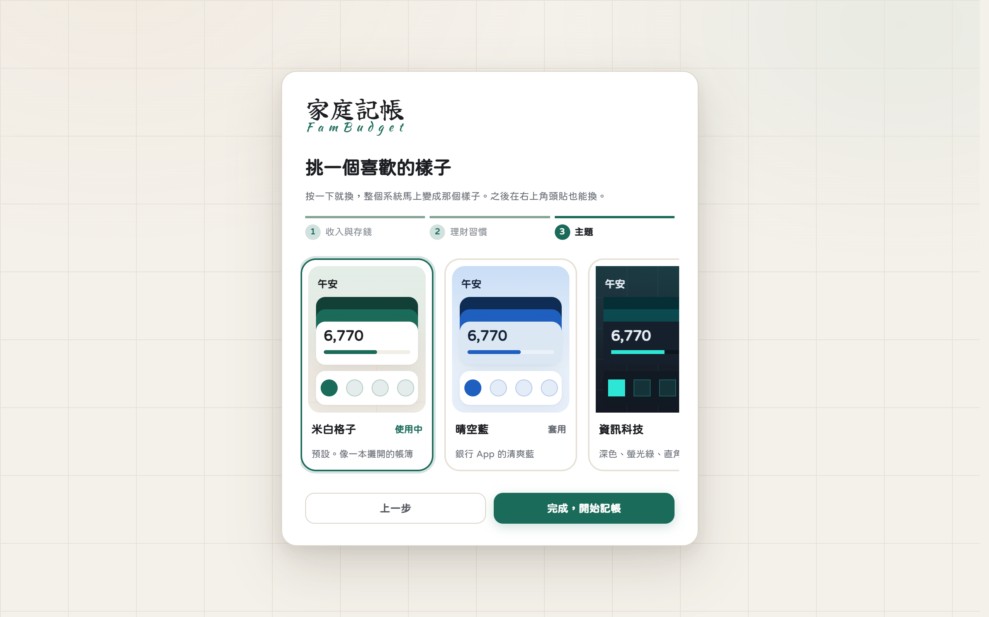
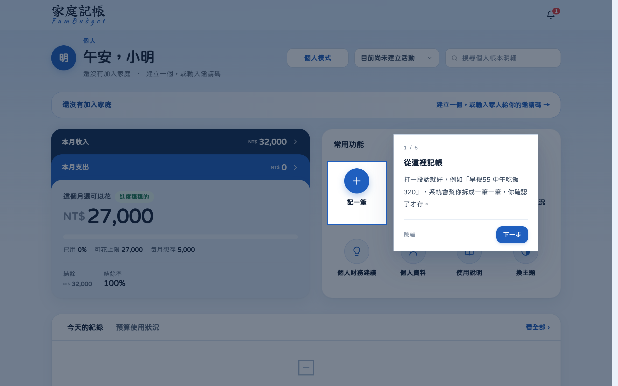
挑主題、走一遍導覽
步驟 1／6・開始使用
八套主題，按一下整個系統就換；存在帳號上，換裝置也一樣。
第一次進來會問要不要導覽，照畫面上看得到的東西一步一步帶，隨時可以跳過。
Notes:
最後一步挑主題，按一下整個系統就換成那個樣子，設定存在帳號上。進到總覽，第一次會問要不要導覽，照畫面上的東西一步一步帶。

Slide 7
總覽：打開就知道這個月還可以花多少
步驟 2／6・記帳
1
本月收入
點進去只看這個月的收入；月薪已經自動記進來
2
本月支出
點進去只看這個月的支出
1
5
3
這個月還可以花
2
收入 − 每月想存 ＝ 可花上限，再扣掉已經花的
3
4
已用幾成
4
進度條、可花上限、每月想存，超過會變紅
5
常用功能
記一筆、個人帳本、活動、財務狀況與建議
6
6
下方面板
今天的紀錄｜預算使用狀況，在面板裡捲動
Notes:
這是總覽。上面兩條是本月收入和支出，點進去只看那一類。中間最大的數字是這個月還可以花多少：收入減掉每月想存就是可花上限，再扣掉已經花的。下面是進度、常用功能，最下面是今天的紀錄和預算的分頁面板。

Slide 8
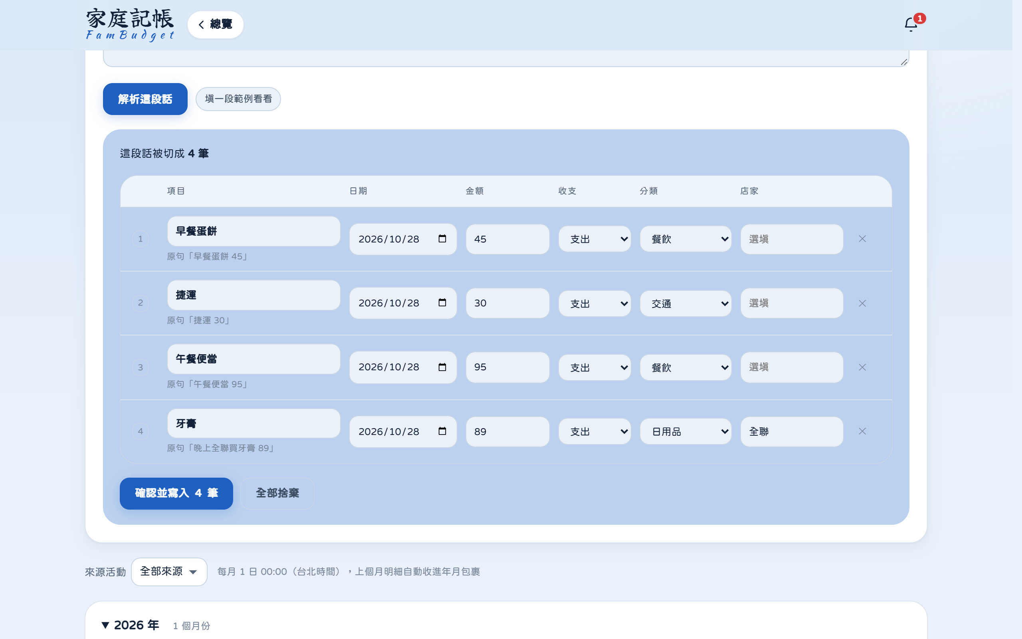
一句話，記好幾筆
步驟 2／6・記帳
輸入：早餐蛋餅 45，捷運 30，午餐便當 95，晚上全聯買牙膏 89
1
原句對照
每一筆都標出是從哪一句拆出來的
1
2
3
4
2
日期
「昨天」「上禮拜三」會自動換算
3
金額
沒講金額的留空，不會亂填
5
4
分類
6
照你家的分類挑；家庭自訂的也行
5
店家
「全聯」這類店名自動抓出來
6
確認寫入
看過、改過，一次寫入全部
Notes:
記帳時直接打一段話，例如「早餐蛋餅 45，捷運 30，午餐便當 95，晚上全聯買牙膏 89」。AI 把它拆成四筆：每一筆標出原句、日期自動換算、金額、分類都填好，連店家全聯都抓出來。沒講的金額會留空讓你補，不會亂填。看過沒問題，按確認一次寫入。

Slide 9



AI 記帳：準、快，最後由你確認
步驟 2／6・記帳
100.0%
2.06 秒
0.0%
整題完全正確
一句話解析完
沒講金額卻亂填
同一份 101 題；只用規則是 63.4%
大部分在 5.16 秒內
沒講的就留空，讓你自己補
聽得懂口語
程式再對一次
你說了算
「昨天」「上禮拜三」、中文數字、店名都認得，一段話裡有幾筆就拆幾筆
AI 給的每一筆，程式逐筆對回原句；金額、日期對不上就不採用
每一筆都能改，按確認才寫入；改過的都有記錄，之後拿來讓 AI 更準
測試題目由 AI 產生、句子比真人說話整齊，100% 不代表不會錯；所以每一筆最後都由你確認。
Notes:
AI 記帳準不準，我們用同一份 101 題來量：上線用的 AI 整題完全正確 100.0%，只用規則是 63.4%；一句話大約 2.06 秒就拆好。沒講金額的時候，AI 不會自己亂填。AI 給的每一筆，程式還會逐筆對回原句再確認一次；最後每一筆都由使用者看過、按確認才寫入。

Slide 10
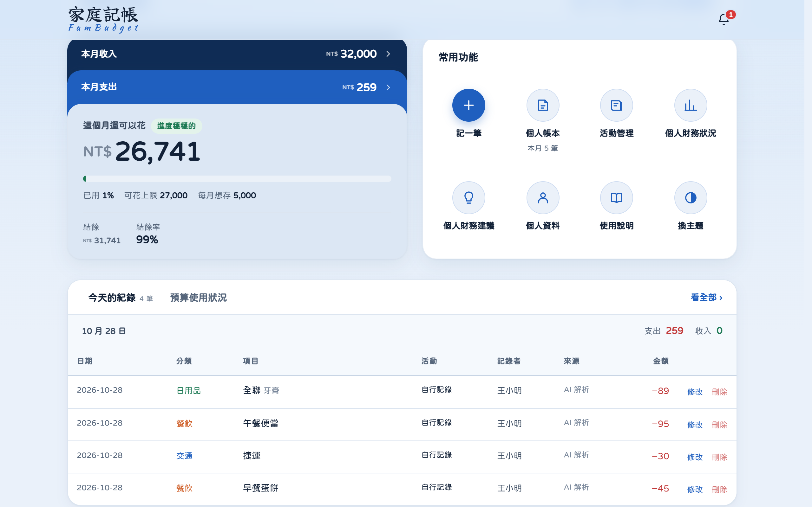
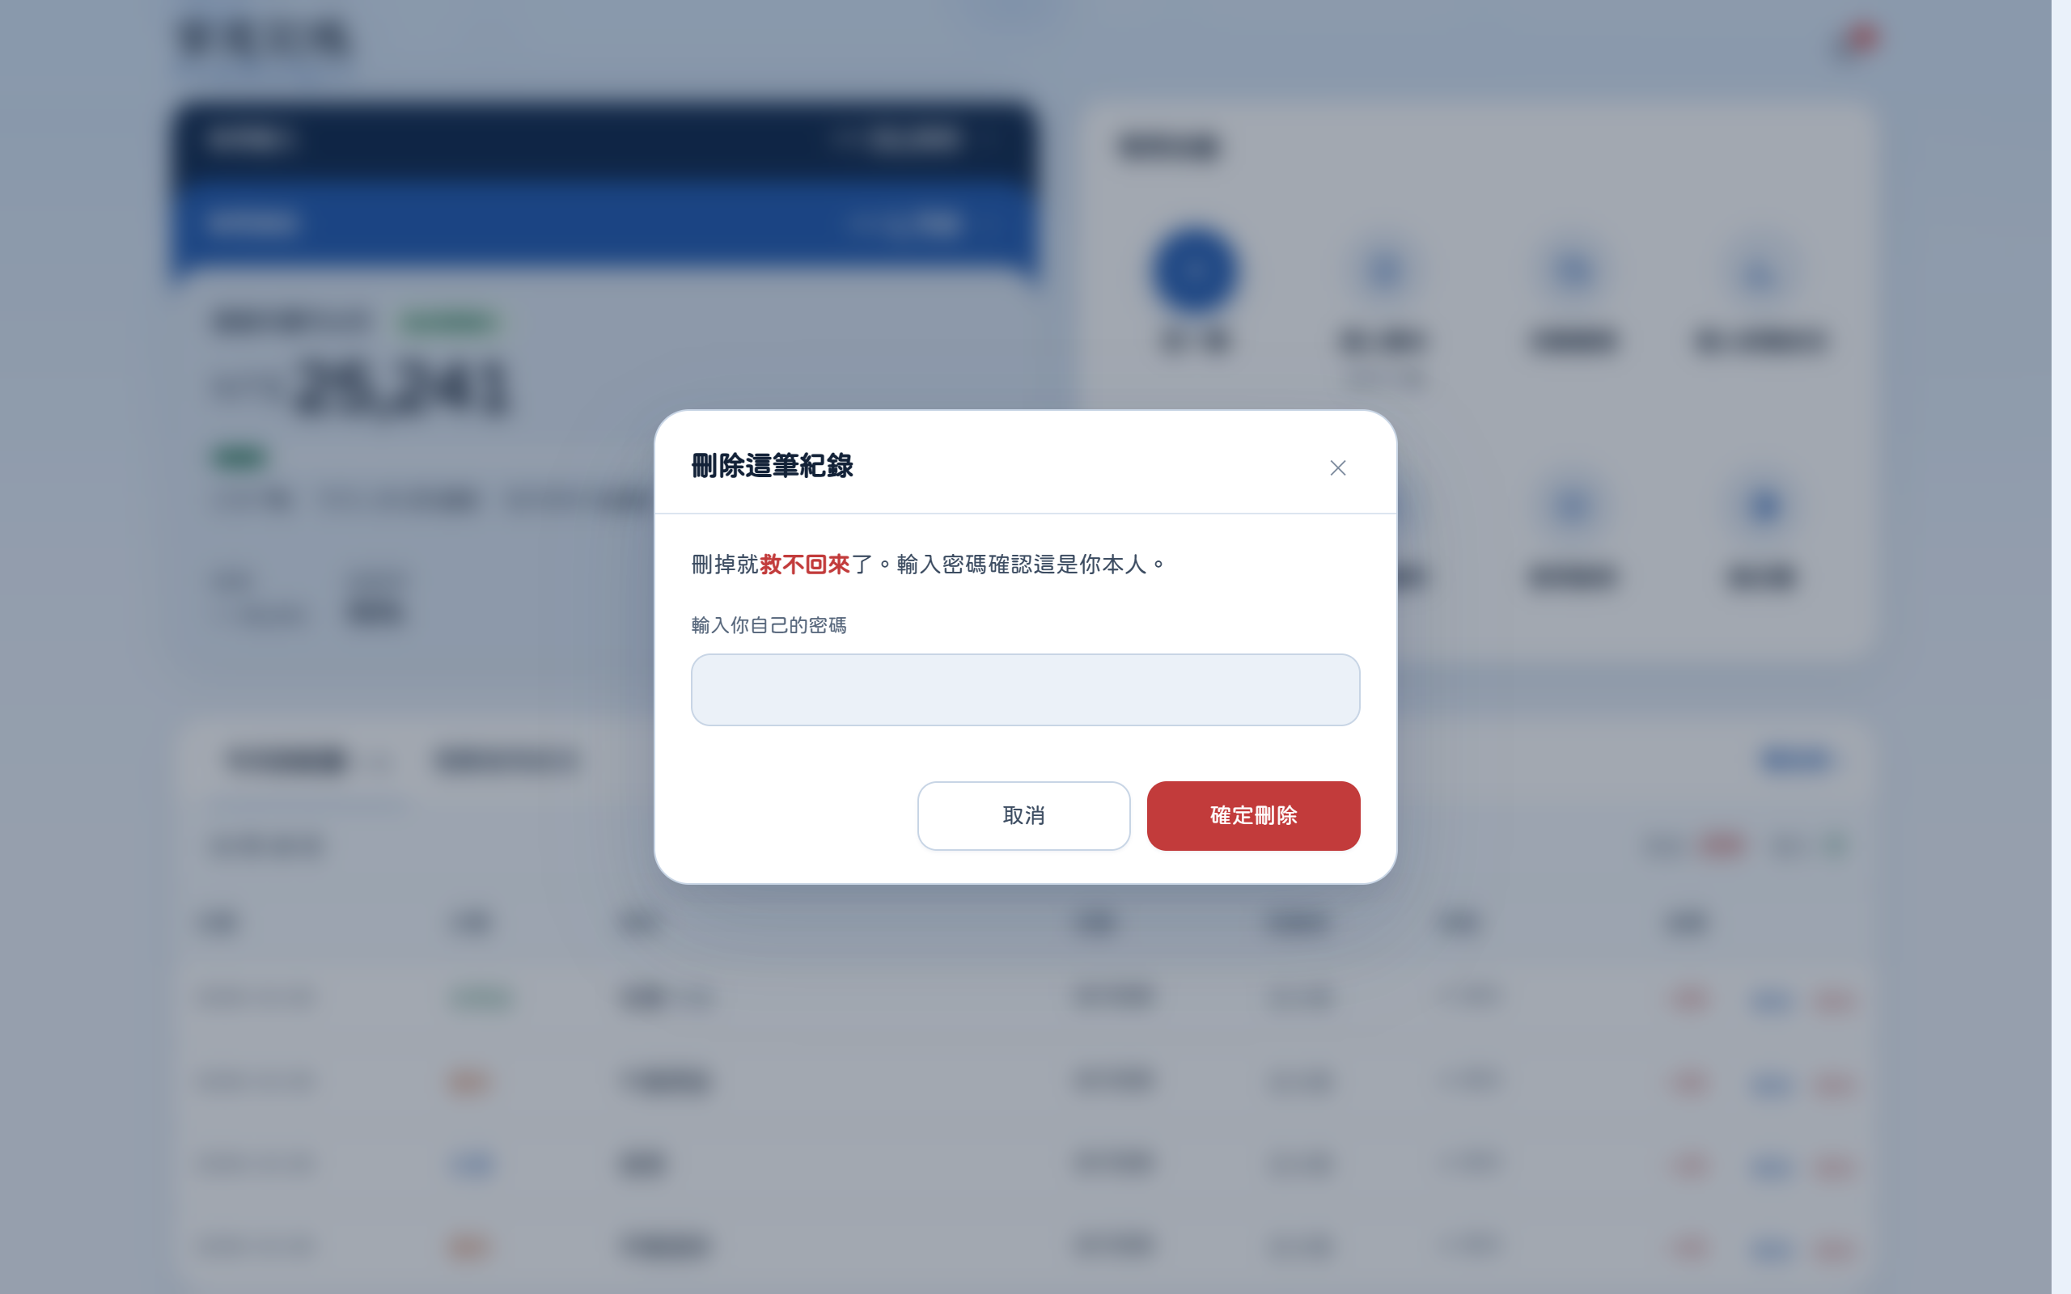
今天記了什麼，一眼看完
步驟 2／6・記帳
總覽下方的面板：第一頁是今天的紀錄，格式跟明細一樣，可以直接改、刪。
刪除前要輸入自己的密碼，不會一不小心就刪掉。
Notes:
記完回到總覽，下方的面板第一頁就是今天的紀錄，格式跟明細一樣，可以直接修改或刪除。刪除要輸入自己的密碼，避免誤刪。

Slide 11
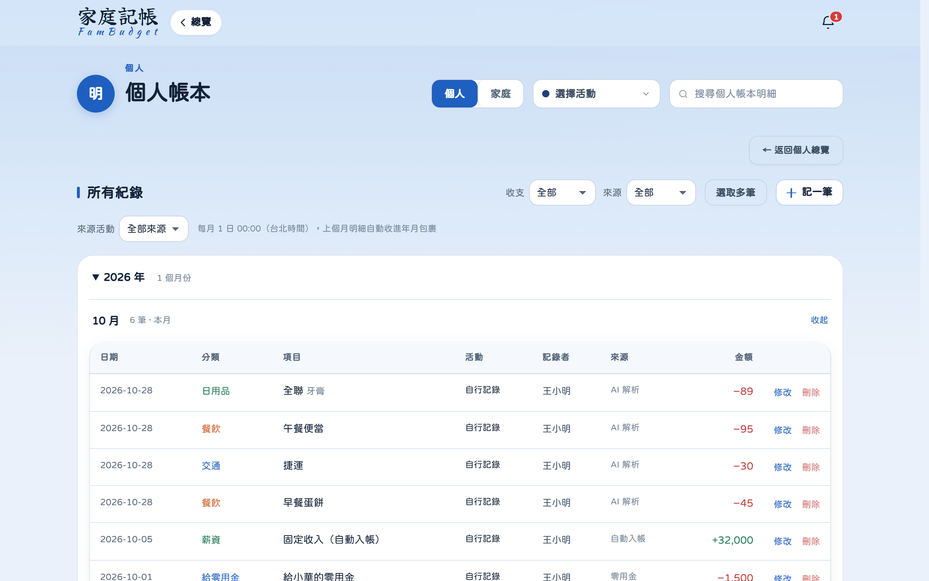

個人帳本：所有紀錄都在這裡
步驟 2／6・記帳
收支、來源（AI 解析／手動／自動入帳）、活動都能篩
每一筆都能改；選取多筆一次刪除（要密碼）
上個月以前自動收進「年月包裹」，點開才展開
右上角搜尋，直接找某一筆
Notes:
個人帳本放所有紀錄，可以依收支、來源、活動篩選；每一筆都能修改，也可以選取多筆一次刪除，刪除要輸入密碼。上個月以前的紀錄會自動收進年月包裹，畫面不會越來越長。

Slide 12
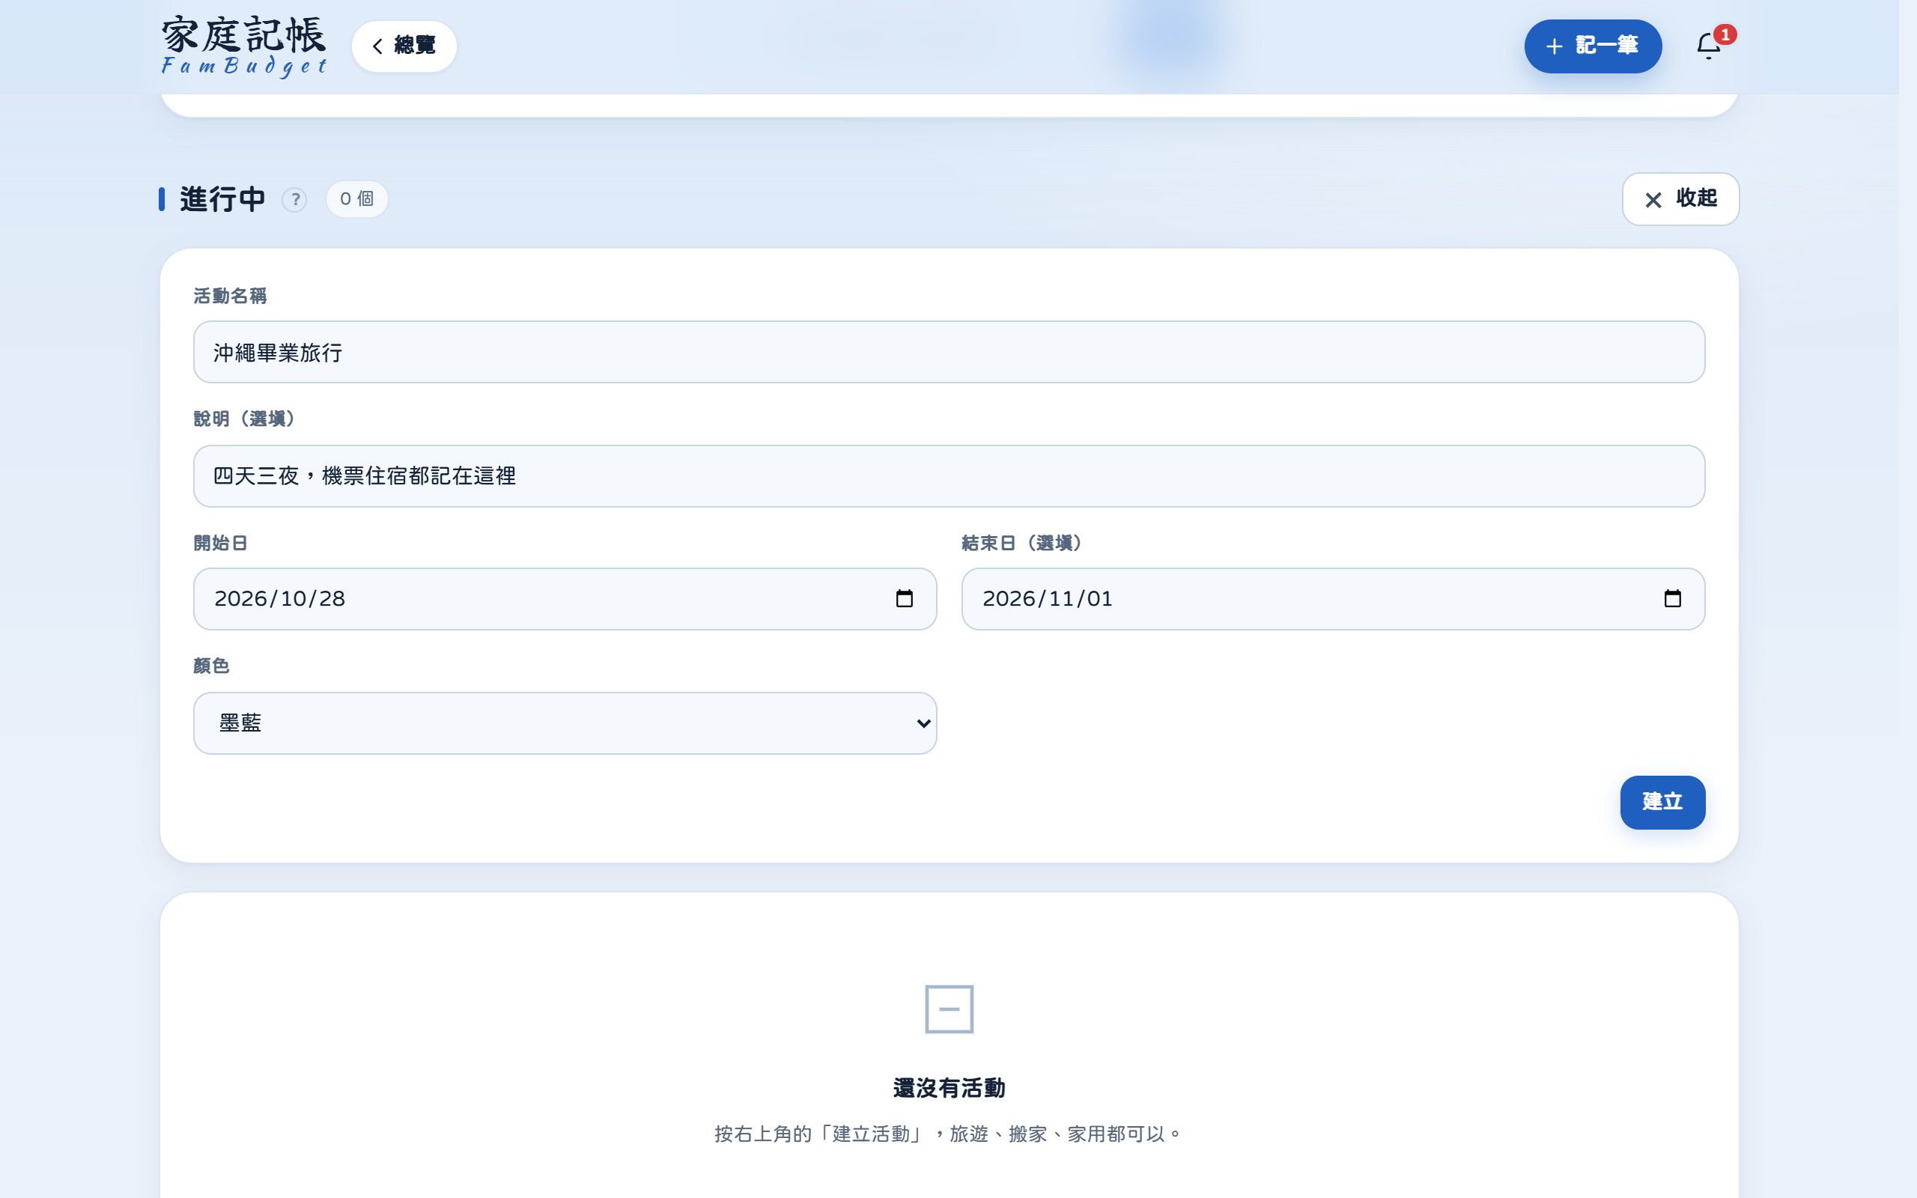
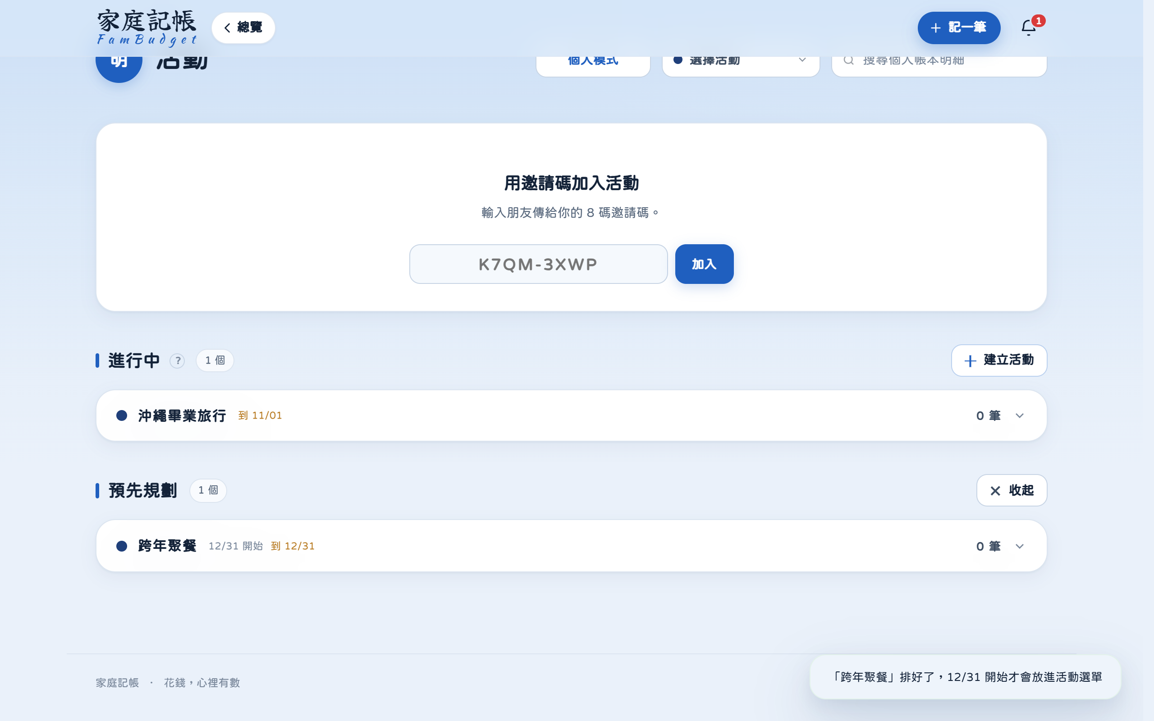
活動：旅行、聚餐各記各的
步驟 3／6・活動
填名稱和一句說明；開始日預設今天，結束日選填。
開始日訂在以後就是「預先規劃」：到了那天才放進活動選單，並通知成員。
Notes:
活動是個人底下的小帳本，旅行、聚餐都可以開一個。填名稱和一句說明就好。開始日可以訂在以後，這樣會先放在預先規劃，到了那天才放進活動選單，並通知每位成員。

Slide 13
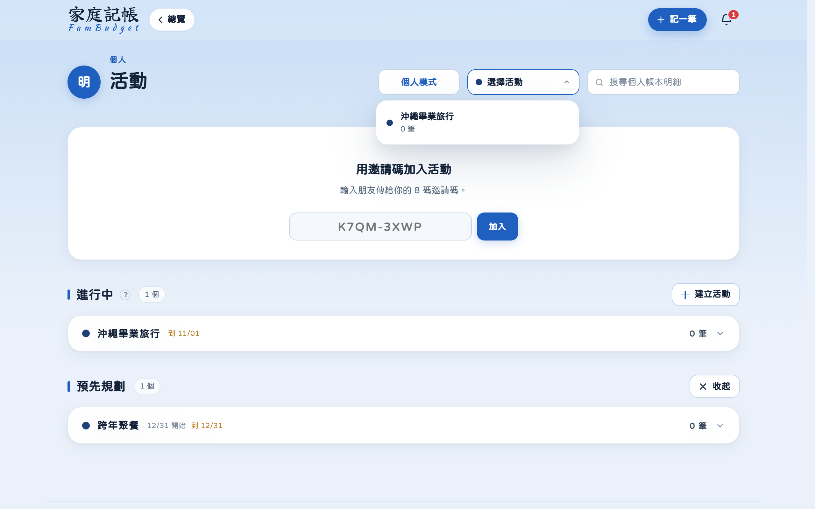
活動選單：只放進行中的活動
步驟 3／6・活動
預先規劃（還沒開始）的不會出現在選單
到了開始日自動放上去，並通知每位成員
選了活動，總覽、帳本、狀況、建議都換成這個活動的
按「回到個人」一鍵回到自己的帳
Notes:
右上角的活動選單只放進行中的活動，預先規劃的要到開始日才會出現，同時通知每位成員。選了某個活動，總覽、帳本、財務狀況、建議都會換成這個活動的；按回到個人就回來。

Slide 14
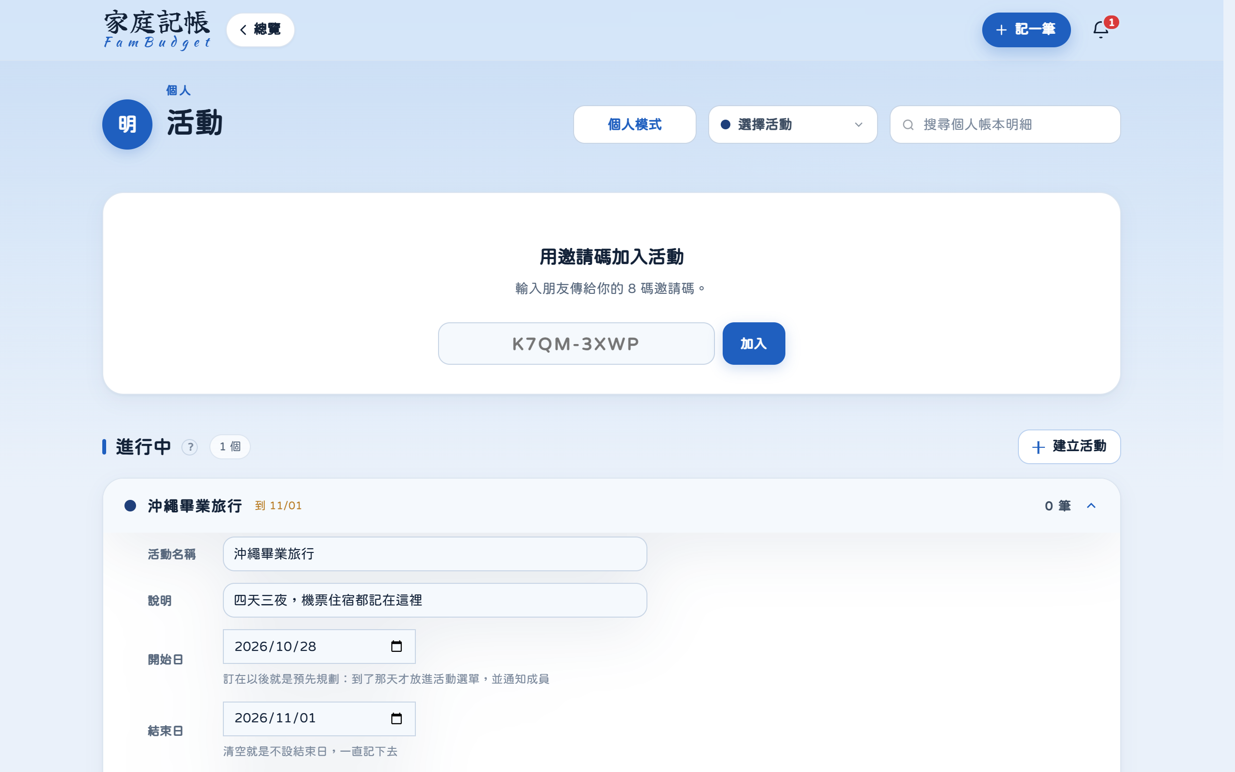
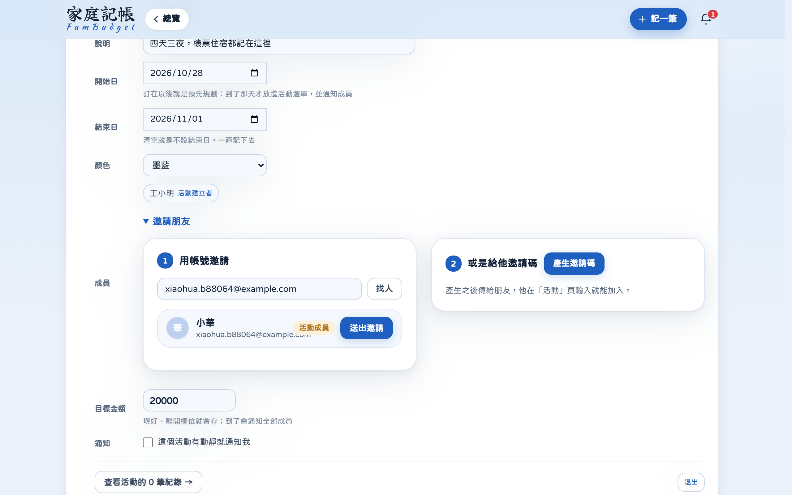
活動的設定與邀請朋友
步驟 3／6・活動
名稱、說明、開始日、結束日、顏色、目標金額，建立後都能改——只有建立者能改。
用完整 email 找到朋友再送出；或產生只能用一次、7 天有效的邀請碼。
Notes:
點開活動可以改所有設定，但只有建立者能改，避免大家各改各的。邀請朋友可以用完整的 email 找人，也可以產生只能用一次的邀請碼。

Slide 15
活動總覽：一張卡看懂這個活動
步驟 3／6・活動
1
說明
建立者寫的一句話：這個活動在做什麼
2
期間、成員、紀錄
幾號開始、還有幾天結束；誰在裡面；記了幾筆
3
目標金額
4
5
到了幾成；到了通知全部成員
1
4
活動的支出
2
只算這個活動裡的帳，不混進個人
3
5
回到個人
一鍵離開活動，回到自己的總覽
6
6
活動今天的紀錄
下方面板也換成這個活動的
Notes:
切到活動之後，總覽的主卡變成這個活動是什麼：說明、期間、成員、筆數和目標金額的進度。上面的收支只算活動裡的帳，不會混進個人。

Slide 16
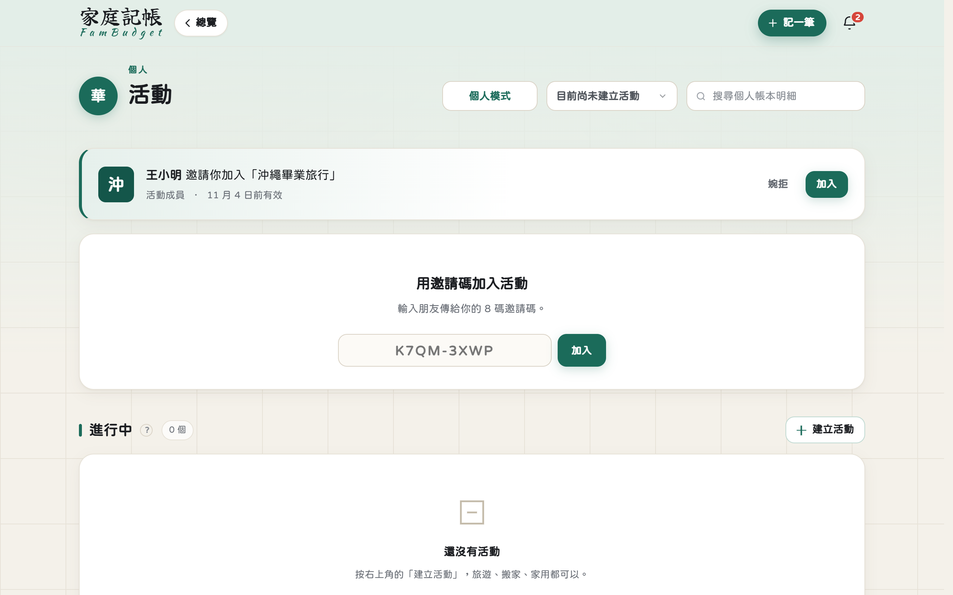
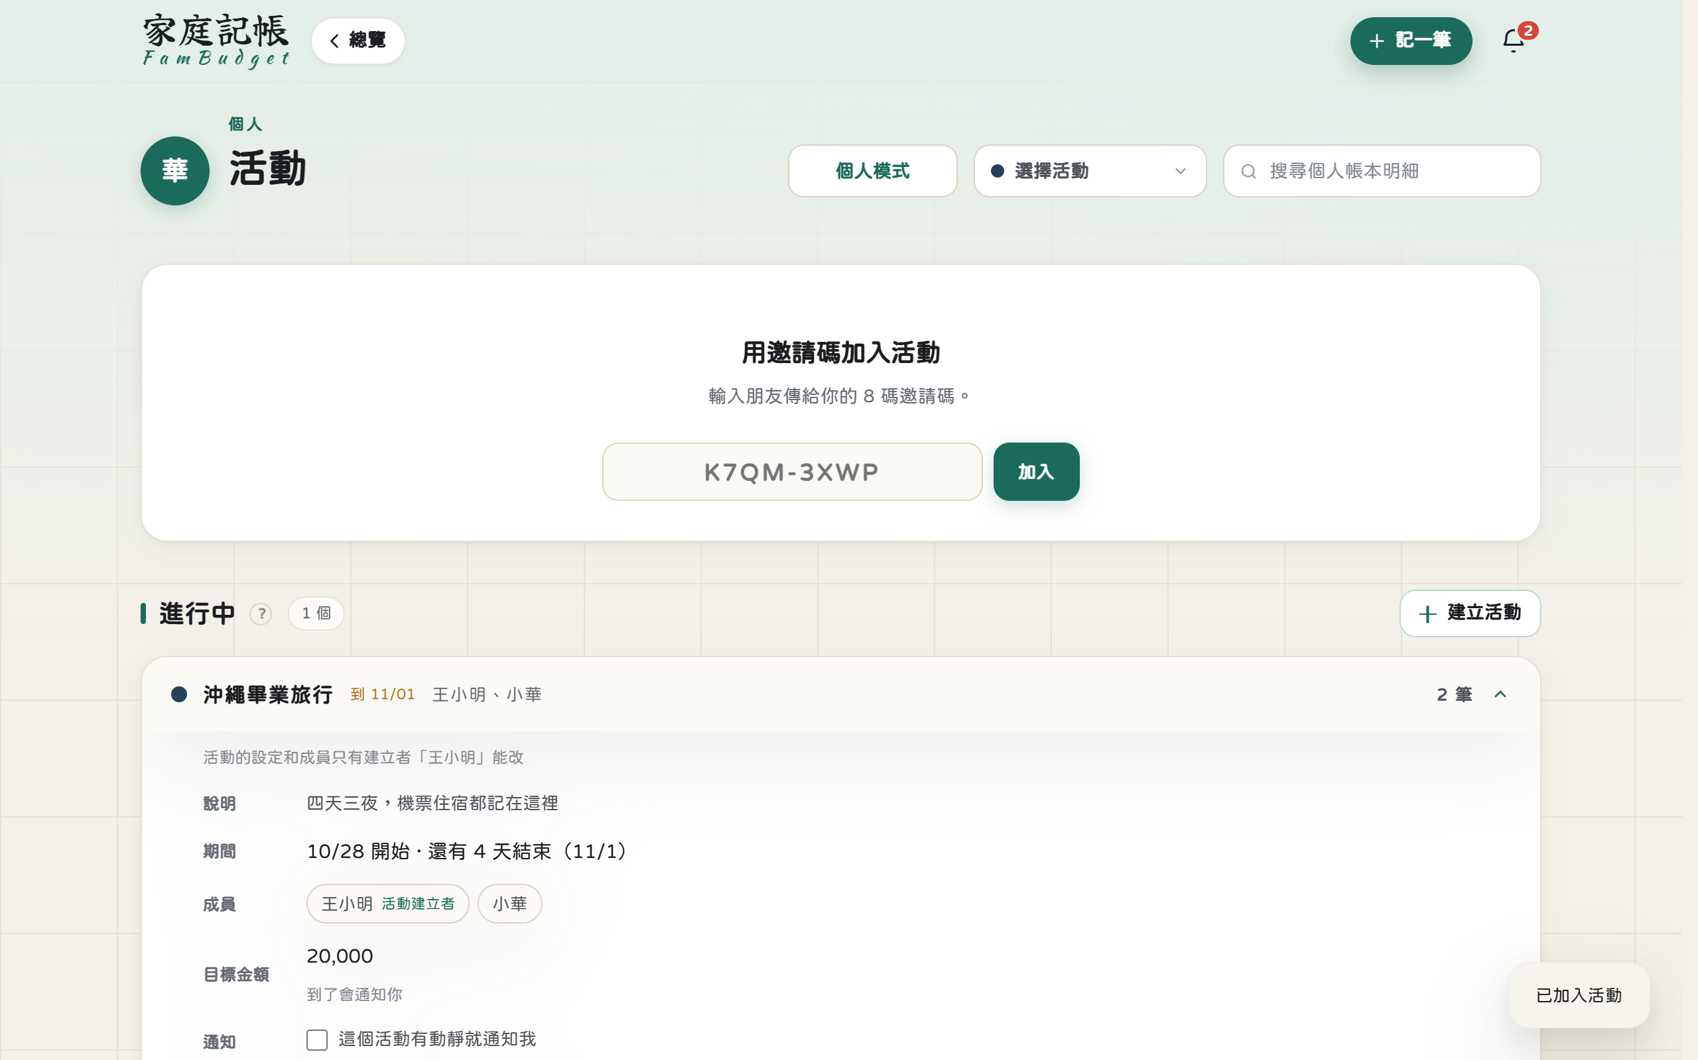
朋友這邊：收到邀請、加入、看得到不能改
步驟 3／6・活動
活動管理最上面就是邀請，按「加入」。
看得到說明、期間、建立者訂的目標金額；設定只有建立者能改。想離開可以退出，自己記的可以合併回個人帳本。
Notes:
換到被邀請的人這邊，活動管理最上面就是邀請，按加入就進來了。成員看得到所有資訊，但設定只有建立者能改。想離開可以退出，退出時可以把自己記的那幾筆合併回個人帳本。

Slide 17
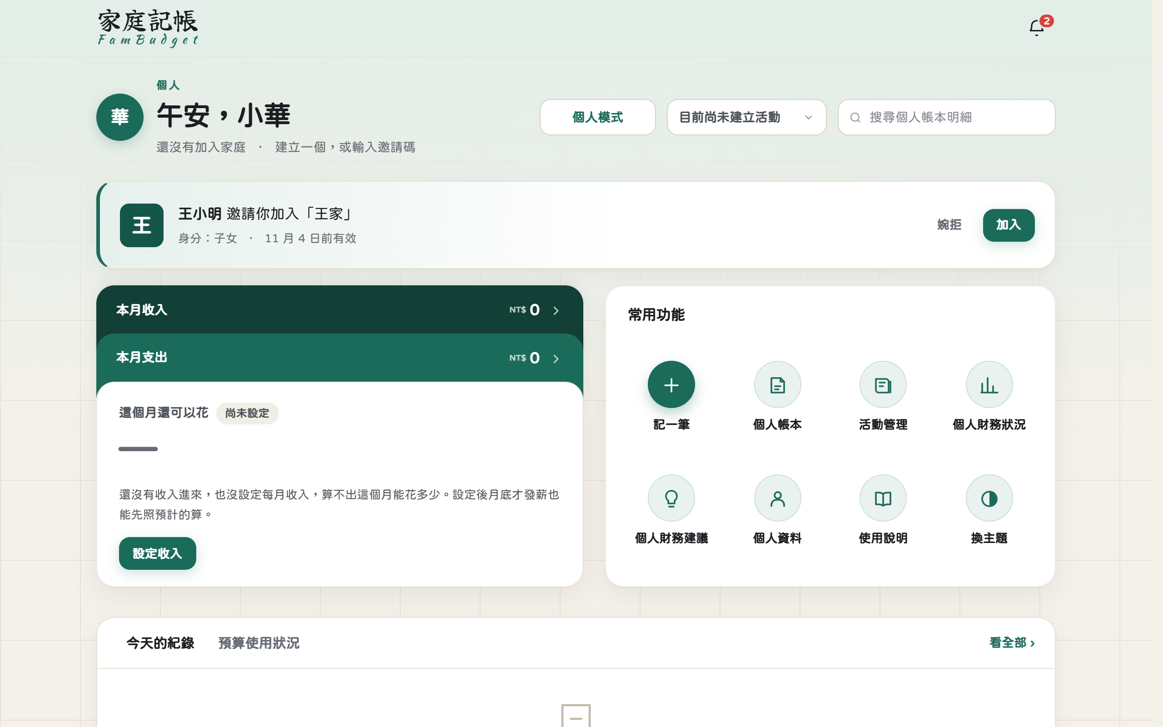
家庭：邀請家人一起記
步驟 4／6・家庭
用完整 email 找到人，選身分（子女／家長）再送出。
對方的總覽最上面就是邀請，按「加入」就進這個家庭。
Notes:
接著建立家庭、邀請家人。用完整的 email 找到人，選好身分再送出。換成孩子的帳號，總覽最上面就是邀請，按加入就進來了。

Slide 18
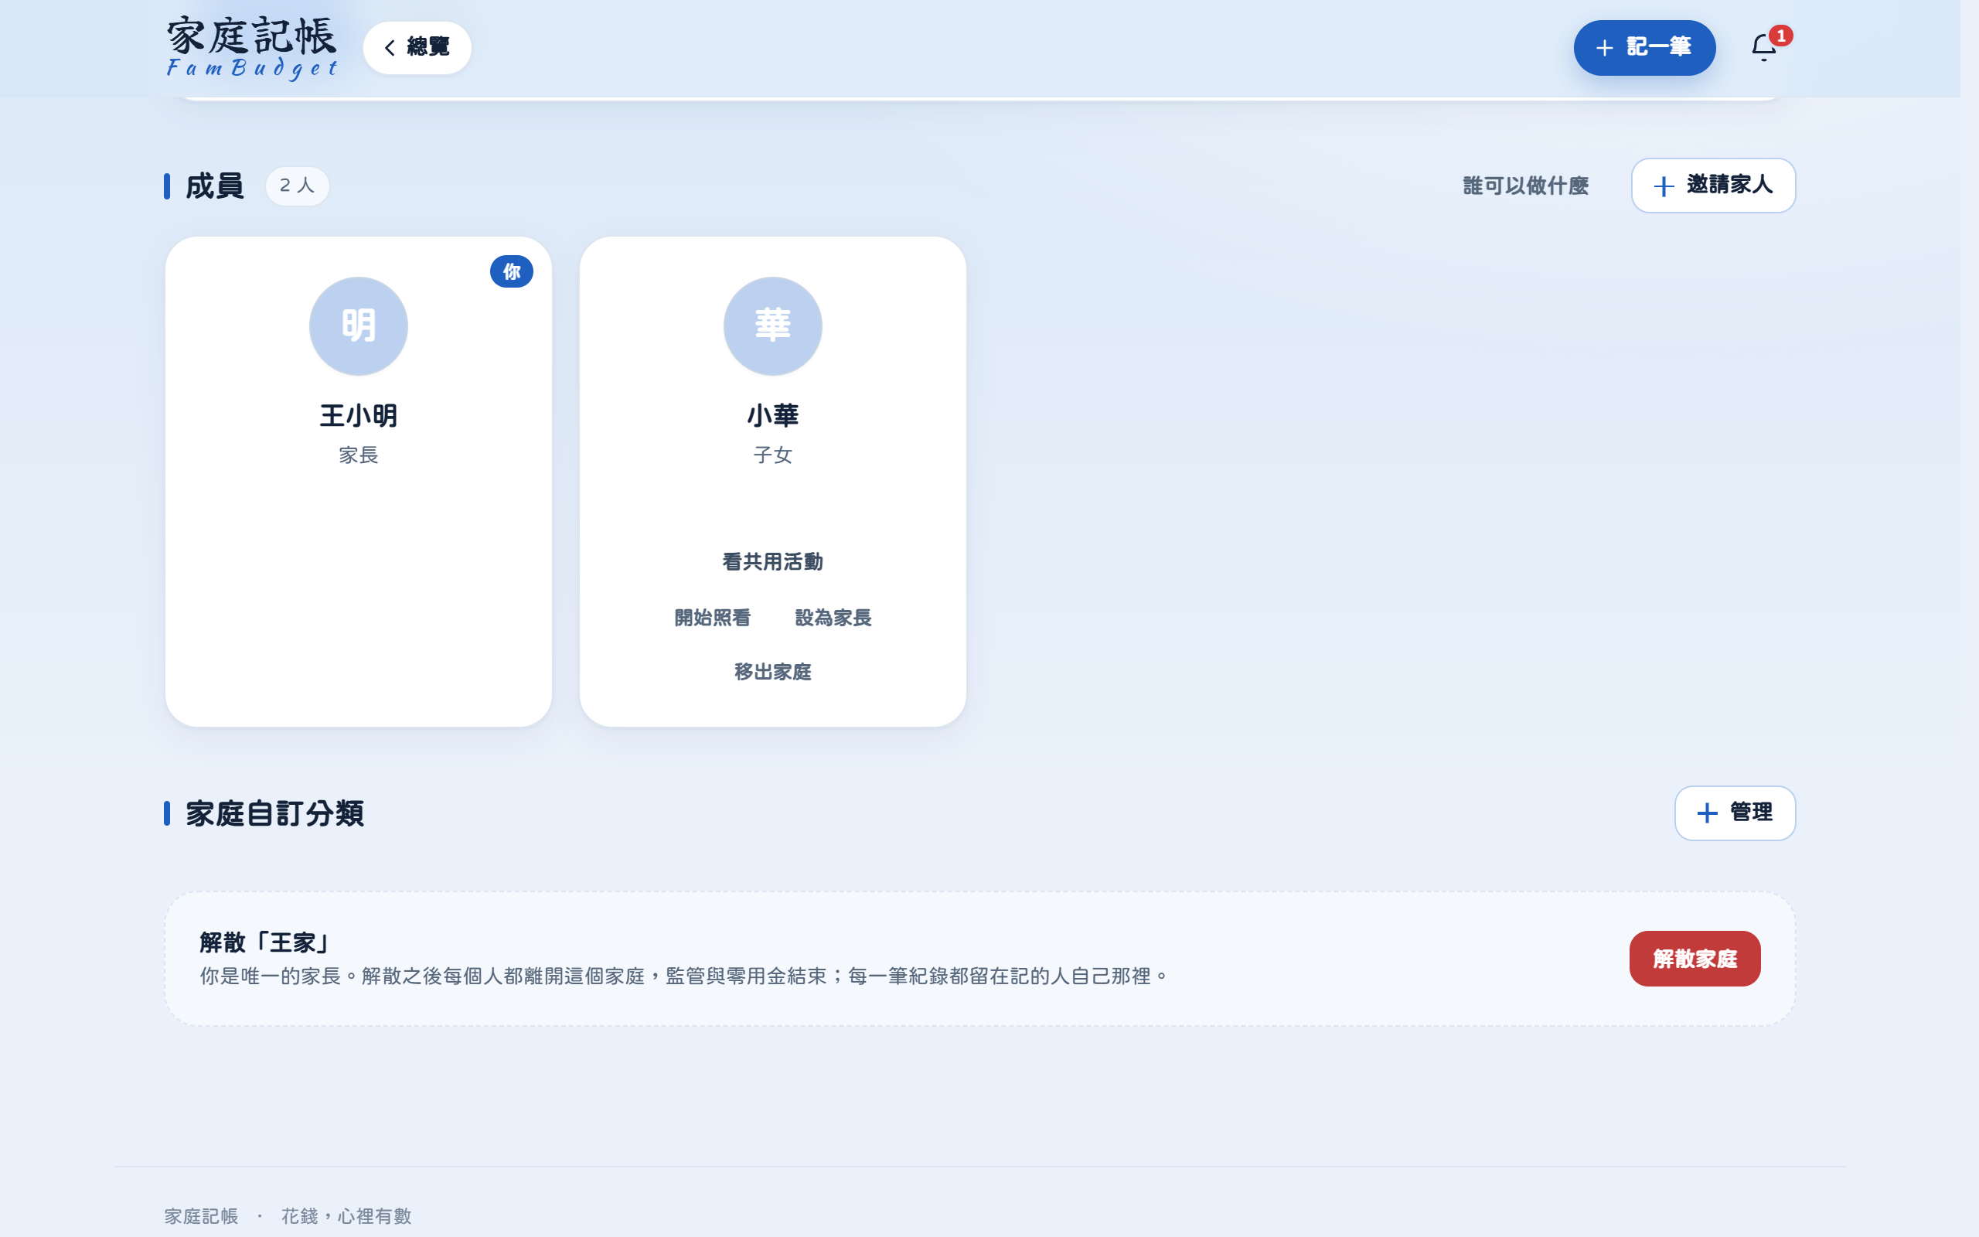
照看：家長看得到孩子的帳
步驟 4／6・家庭
孩子加入後，家長按「開始照看」
孩子看得到是誰在照看
家長看得到孩子的帳，也能給零用金
孩子看不到家長的帳，也看不到家庭帳務
孩子可以自己退出家庭
Notes:
孩子加入家庭之後，家長按開始照看，才看得到孩子的帳、才能給零用金；孩子也看得到是誰在照看。反過來，孩子看不到家長的帳，也看不到家庭的帳務。孩子可以自己退出家庭。

Slide 19
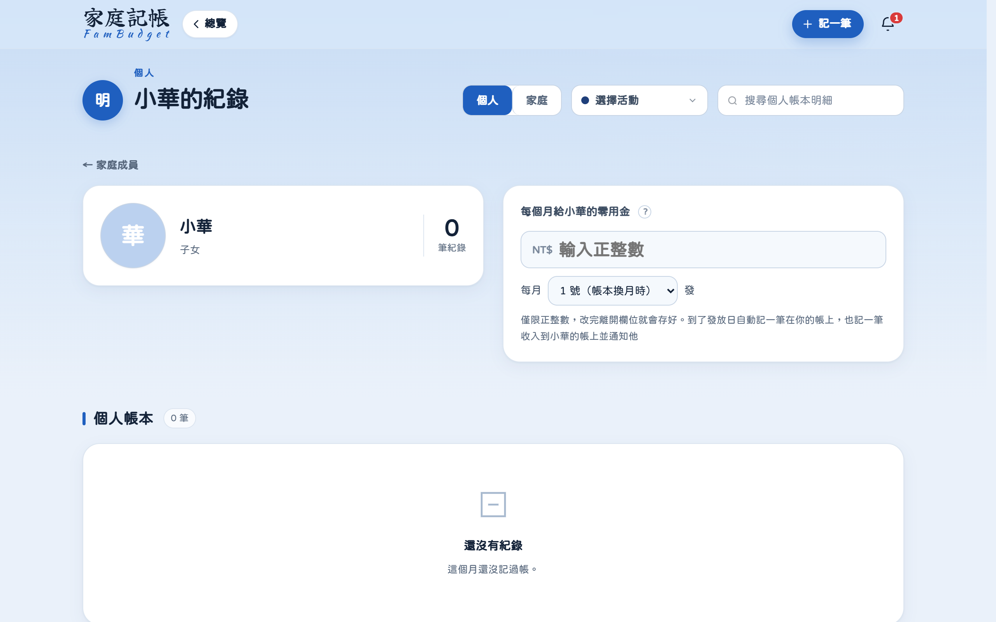
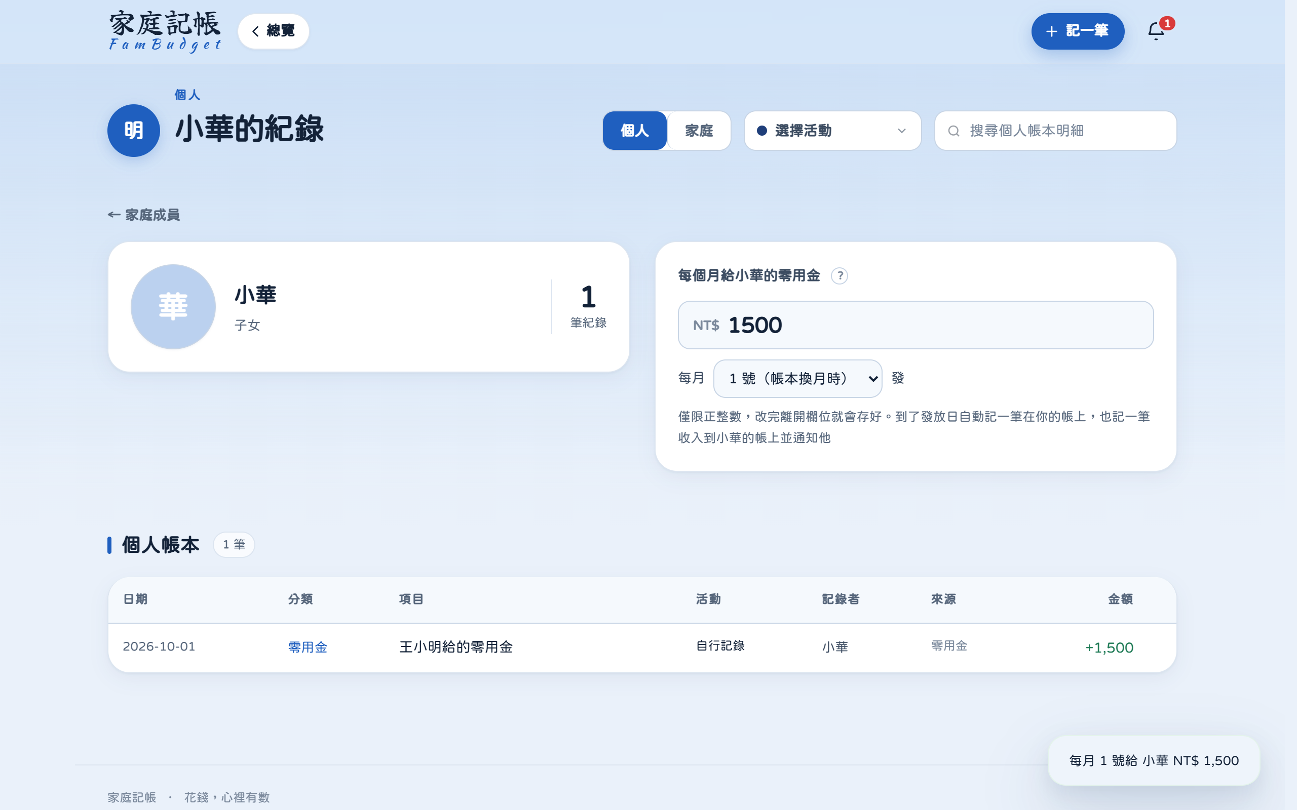
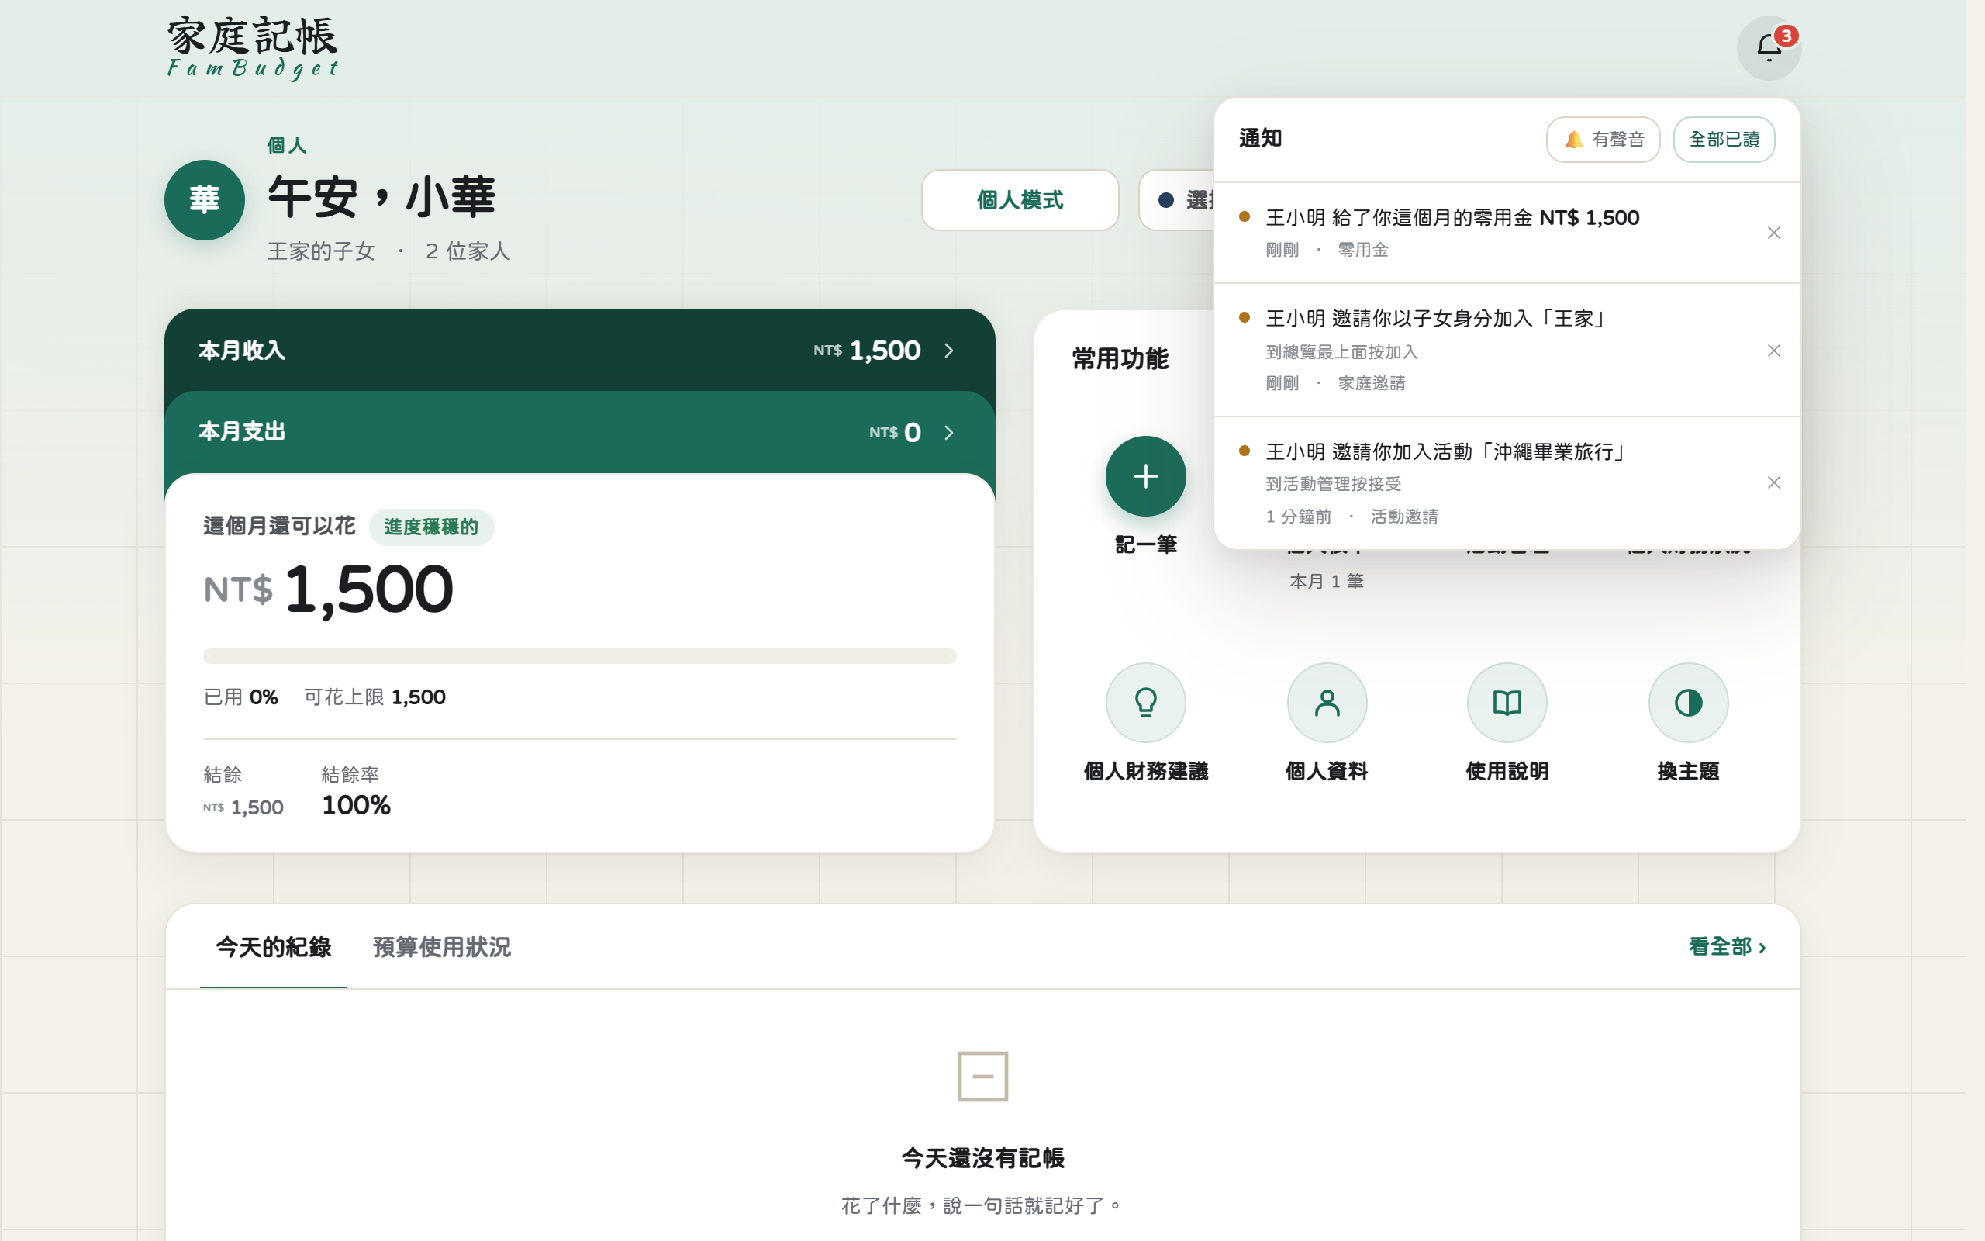
零用金：到了發放日自動記帳
步驟 4／6・家庭
設定每月零用金和發放日（1～28 號，沒選就是每月 1 號），改完離開欄位就存好。
到了發放日自動記一對帳：家長一筆支出、孩子一筆收入。改金額只調原本那一對。
孩子的鈴鐺馬上收到；零用金也算進孩子這個月可以花的錢裡。
Notes:
家長在孩子的頁面設定每月零用金和發放日。到了發放日，系統自動記一對帳：家長那邊一筆支出、孩子那邊一筆收入；之後改金額只會調原本那一對，不會多記。孩子的鈴鐺會馬上收到通知。

Slide 20






所有通知都即時進鈴鐺
步驟 4／6・家庭
家庭邀請
活動邀請
零用金
固定收入入帳
有人用帳號邀你加入家庭
朋友邀你加入一個活動
發放、調整、取消都會通知孩子
月薪到了入帳日自動記一筆
目標金額到了
活動開始
孩子記帳
階段性提醒
活動到了目標，全部成員都收到
預先規劃的活動到了開始日
照看的孩子記了一筆
這個月花到你設的比例
打開系統時每 5 秒更新一次；做完會產生通知的動作，馬上再問一次。每一則都能刪，已讀的可以一次清掉。
Notes:
所有通知都即時進鈴鐺：家庭和活動的邀請、零用金、固定收入入帳、目標金額到了、活動開始、孩子記帳，還有花到自己設的比例時的提醒。每一則都可以刪。

Slide 21
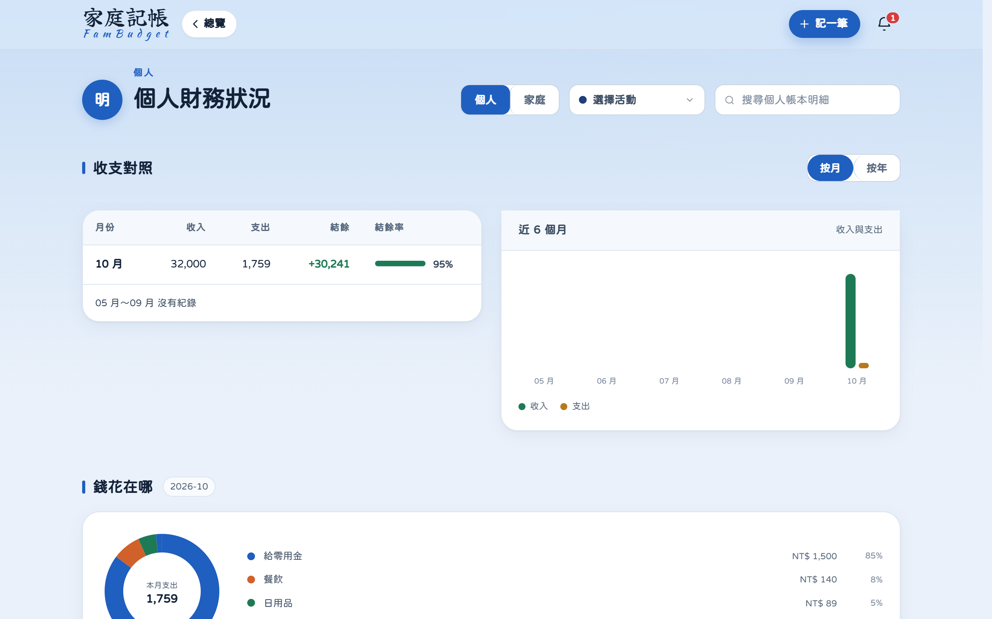
回顧：錢花在哪
步驟 5／6・回顧
收支對照：按月、按年
近六個月的趨勢
錢花在哪：各分類比例
數字跟總覽、明細同一個來源
Notes:
回顧的第一步是統計：收支對照、近六個月的趨勢，還有錢花在哪。這些數字跟總覽、明細是同一個來源。

Slide 22
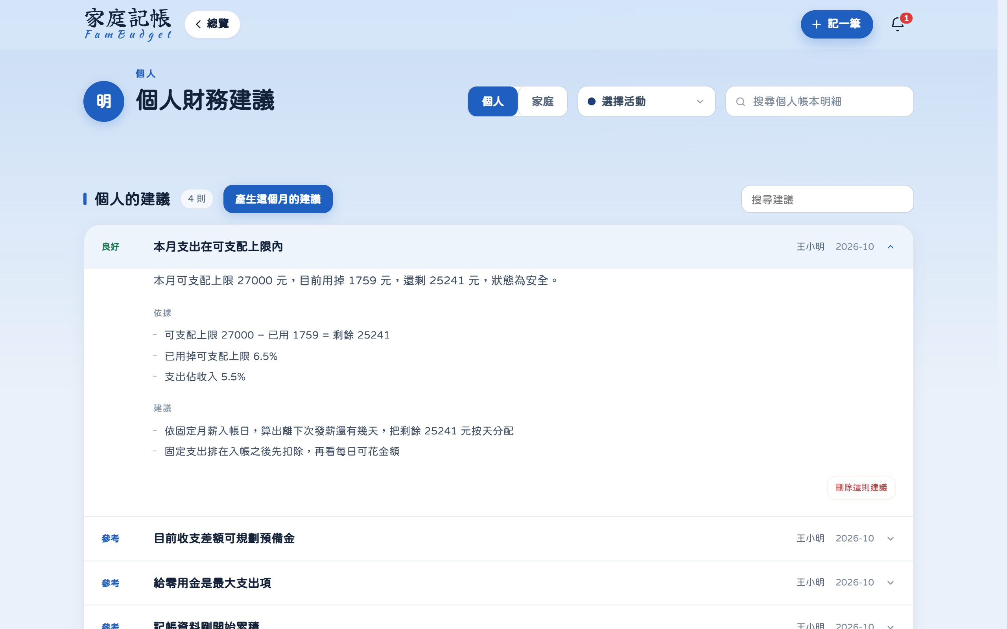
AI 財務建議：每個數字都找得到出處
步驟 5／6・回顧
1
等級
良好、參考……一眼看這一則的狀況
2
標題
一句話說重點
6
1
2
3
說明
3
AI 寫成好懂的句子
4
依據
4
每個數字都附算式，資料庫先算好的
5
5
建議
接下來可以怎麼做
6
產生建議
按一下，依這個月的帳重新寫
檢查不過的那則不顯示；不推薦投資、保險。
Notes:
財務建議按一下就產生。每一則有等級、標題、AI 寫的說明，下面的依據列出每個數字和算式——這些數字由資料庫先算好，AI 只負責寫成好懂的句子；最後是具體的建議。檢查不通過的那則不會顯示，也不會推薦投資或保險。

Slide 23
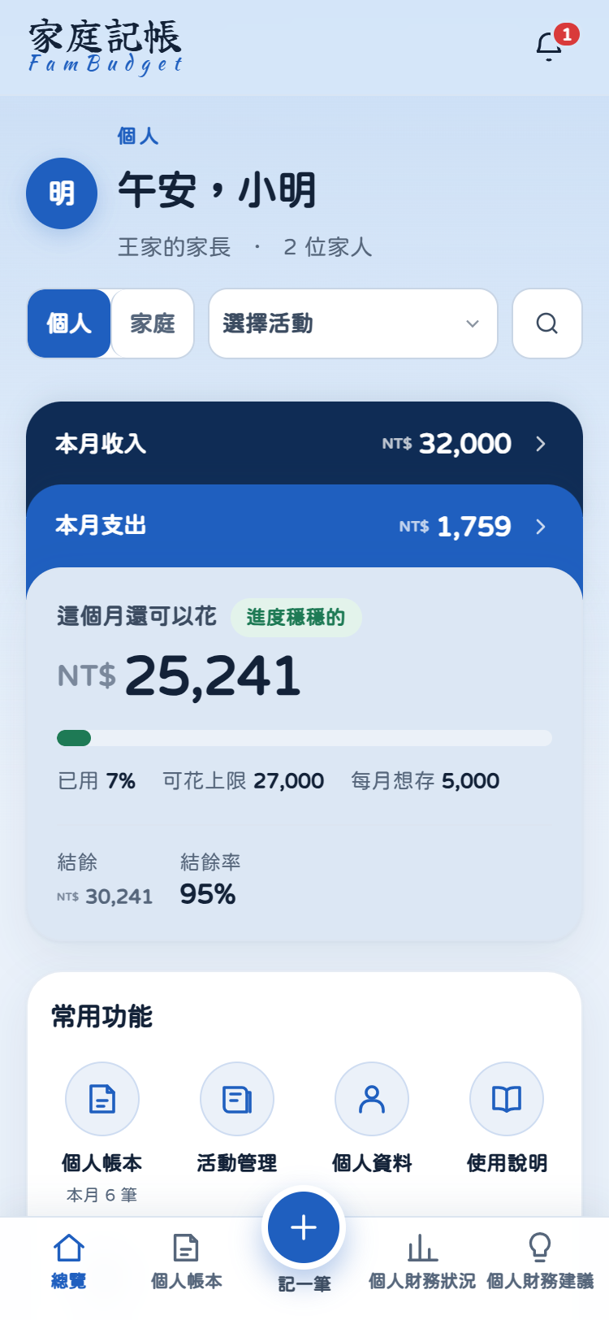
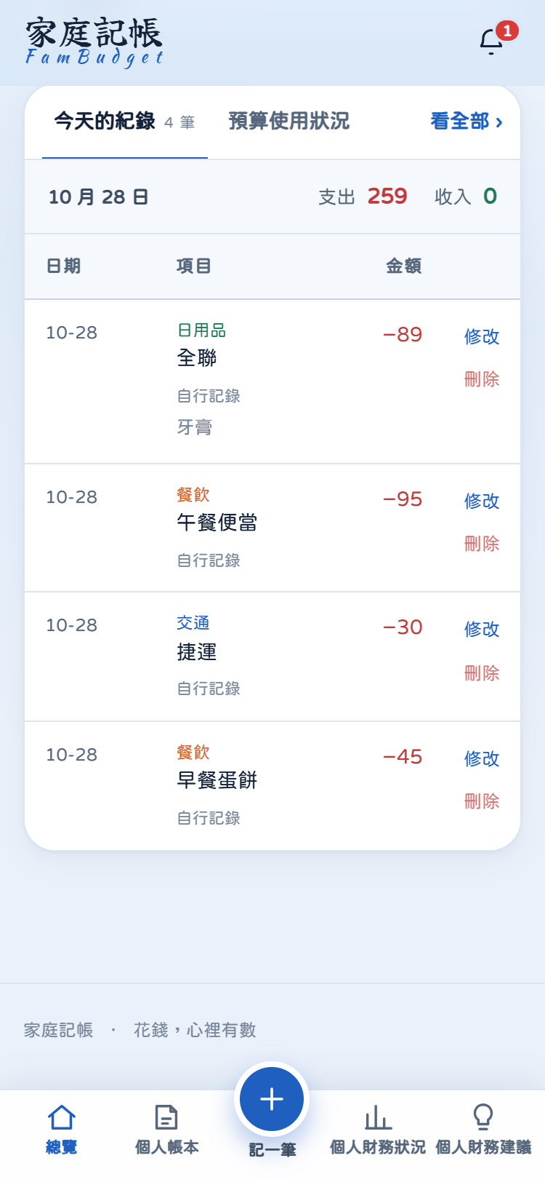
手機也能用
步驟 6／6・手機
底部分頁列：總覽、帳本、記一筆、狀況、建議
總覽、面板、表格都照手機寬度重排
從註冊到零用金，整輪在手機上都做得到
Notes:
同一套功能在手機上也能用：底部是分頁列，總覽和表格都照手機寬度重新排過。

Slide 24
一頁看完：做了哪些事
開始使用
記帳
活動
家庭
回顧
註冊與驗證信
收入與存錢設定
理財習慣、主題
新手導覽
一句話記好幾筆（AI）
今天的紀錄
個人帳本與年月包裹
固定收入自動入帳
說明、期間、目標
預先規劃
邀請朋友
退出可合併
邀請家人
照看孩子
零用金自動記帳
鈴鐺即時通知
收支對照與趨勢
錢花在哪
預算與提醒
AI 財務建議
手機、平板、電腦都能用；每一頁都照螢幕寬度重新排。
Notes:
最後用一頁整理今天看到的：開始使用、記帳、活動、家庭、回顧五大塊，手機、平板、電腦都能用。

Slide 25


未來展望：接下來上線的兩件事
AI：換成 Hugging Face 的開源模型
記帳更省事：語音與圖片
Anthropic API
Hugging Face 開源模型
打一段字
說一段話／拍一張照
從 Hugging Face 挑合適的開源模型，用我們的記帳資料再訓練：1,500 題訓練資料，加上使用者改過的解析
上線前用同一份 101 題評測，準確率跟現在一樣才換
部署在 Hugging Face Space（或自己的伺服器），不用再付商業 API 的費用
延伸：財務建議也換成同一個模型
語音：按住說話，轉成文字後走同一套 AI 拆帳
圖片：拍收據或發票，讀出店家、品項、金額，拆成好幾筆
跟現在一樣：拆好之後由你看過、按確認才寫入
延伸：電子發票載具自動匯入
Notes:
接下來要上線的有兩件事。第一，AI 從現在的 Anthropic API，換成 Hugging Face 上的開源模型：用我們的記帳資料再訓練，上線前用同一份題目評測，準確率跟現在一樣才換；部署在 Hugging Face Space 或自己的伺服器，就不用再付商業 API 的費用。第二，記帳更省事：除了打字，還能直接說一段話，或拍一張收據、發票，一樣由 AI 拆成好幾筆，最後由你確認才寫入。

Slide 26
謝謝觀看
掃描開啟網站
fambudget-web.onrender.com
Q & A
完整操作影片：家庭記帳_完整流程.mp4（約 6 分鐘） ｜ fambudget-web.onrender.com
Notes:
以上是完整用一輪的過程，完整的操作影片大約六分鐘。謝謝大家，歡迎提問。

